Slide 1
L'évolution de la réponse du Nigeria à la COVID-19 :
Comment le Nigéria s'est efforcé de promouvoir la demande de vaccins, de gérer l'infodémie et de rétablir la vaccination de routine.
Formation complète sur la promotion de la demande de
vaccins pour maintenir et rétablir l'immunisation de routine
Mardi 28 Juin 2022
Dr Bassey Bassey Okposen
Agence nationale de développement des soins de santé primaires(NPHCDA)
1

Slide 2
Objectifs de la Presentation
Partager avec le stagiaire les expériences sur la façon dont le Nigéria a travaillé pour promouvoir la demande de vaccins contre la COVID-19 et les efforts innovants pour faire vacciner plus de personnes, gérer l'infodémie et rétablir la vaccination de routine.

Slide 3
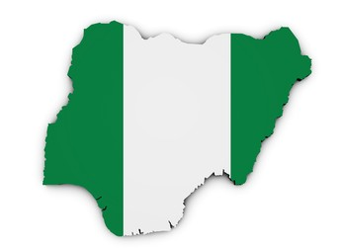
Résumé:
L'évolution du déploiement du vaccin contre la COVID-19 au Nigeria
Situation actuelle sur le deploiement du vaccin contre la COVID-19 et la vaccination de routine
01
Ce que nous avons fait pour promouvoir la demande de vaccins
02
Ce que nous faisons pour rétablir la vaccination de routine
03
Comment nous avons géré l’Infodemie
04
Leçons apprises et conseils pratiques
05
Prochaines Étapes: Ce que nous ferons
06

Slide 4
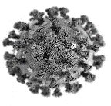
Situation actuelle sur le déploiement du vaccin contre la COVID-19
Situation de 28/0/2022: le Nigeria a enregistré un total de 256 958 cas confirmés de COVID-19 et 3 144 décès.
La pandémie de COVID-19 a affecté la prestation de services de SSP
La pandémie de COVID-19 a entraîné un déclin observé de l'accès, de la demande et de la fourniture de services de vaccination de routine et de soins de santé primaires SSP (Santé de la reproduction, de la mère, du nouveau-né, de l'enfant et de l'adolescent), bien que la situation s'améliore actuellement.
La pandémie de COVID-19 affecte les sociétés et les économies au plus profond d'elles-mêmes. En l'absence de réponses urgentes, les souffrances vont s'intensifier, mettant en péril des vies et des moyens de subsistance pour les années à venir.
Les Etats et les autorités locales sont soutenus pour assurer l'optimisation des services de soins de santé primaires.

Slide 5
Le Nigeria a déployé plusieurs stratégies indigènes et innovantes pour accélérer et augmenter l'utilisation du vaccin contre la COVID-19.
Le Nigeria collabore avec des donateurs/partenaires et d'autres parties prenantes pour déployer les vaccins contre la COVID-19 afin de développer l'immunité collective et d'arrêter la transmission communautaire du coronavirus dans le pays
Le gouvernement fédéral, par le biais de l'Agence nationale de développement des soins de santé primaires (NPHCDA), en collaboration avec le Ministère Fédéral de la Santé et ses partenaires, prévoit d'atteindre au moins 70 % de persones vaccinées d'ici décembre 2022
Le Nigeria a déployé plusieurs stratégies indigènes et innovantes pour accélérer et améliorer l'utilisation du vaccin contre la COVID-19 :
La Phase 1du déploiement du vaccin contre la COVID-19 a eu lieu le 5 mars 2021 et la phase 2 a été lancée en mai 2021
La Phase 3 (stratégie SCALES) a été lancée en novembre 2021, et la stratégie révisée et optimisée de SCALES 2.0 a été lancée le 22 février 2022

Slide 6
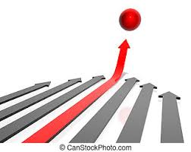
Pour atteindre les objectifs de vaccination fixés, le Nigéria a déployé la stratégie indépendante et innovante "Optimized SCALES" 2.0 pour accélérer la vaccination dans tous les États du pays.
Strategie S.C.A.L.E.S :
But - Assurer une distribution et une utilisation efficaces, efficientes et opportunes des vaccins contre la Covid-19 disponibles dans le pays en vue de la vaccination de tous les 112 millions de Nigérians éligibles et de leurs enfants avec la vaccination de routine.
S.C.A.L.E.S Strategie: Description
S
Système de prestation de services qui fournit des vaccins à toutes les personnes éligibles, intégré aux autres services de soins de santé primaires sans compromettre l'efficacité.
C
Strategie de Communication impliquant un plaidoyer ciblé, un engagement intensif des médias, l'engagement et la participation de la communauté.
A
Système de responsabilisation permettant de suivre les activités de vaccination, de détecter et de traiter rapidement les activités inappropriées et frauduleuses
L
Système logistique permettant de prévoir, de distribuer et de surveiller efficacement les vaccins et les fournitures auxiliaires.
La stratégie SCALES optimisée vise à améliorer la prestation de services intégrés, la communication, la responsabilité, la logistique, les rapports électroniques et la supervision de soutien pour la vaccination contre la COVID-19.
E
Plateforme EMID qui fournit un système de données harmonisé pour la communication des données programmatiques et logistiques afin d'éclairer la prise de décision.
S
Un système de supervision solide, qui s'appuie sur une collaboration multi-agences à tous les niveaux.

Slide 7
En juin 2022, un total de 34 345 916 personnes éligibles ont reçu la première dose du vaccin COVID-19 au Nigeria ; 20,0% (22 343 792) ont été entièrement vaccinées ; 10,7% ont été partiellement vaccinées et 1 661 579 ont reçu des doses de rappel.
Cible
Entièrement vaccinée
La première dose
La deuxième dose
Dose de rappel
Population éligible totale ciblée pour la vaccination contre la covid-19
Population éligible totale entièrement vaccinée
Population éligible totale vaccinée jusqu'à présent avec la première dose
Population éligible totale vaccinée jusqu'à présent avec la deuxième dose
Population éligible totale vaccinée jusqu'à présent avec une dose de rappel
Proportion de la population éligible totale entièrement vaccinée
Proportion de la population éligible totale partiellement vaccinée
Il existe des vaccins adéquats
dans le pays :
89.135 m de doses des
Vaccins COVID-19
reçues jusqu'à present
39 m de doses en tant que
stock actuel dans le pays
Il y a des allocations de
vaccins en attente
Source: Daily Call-In Data

Slide 8
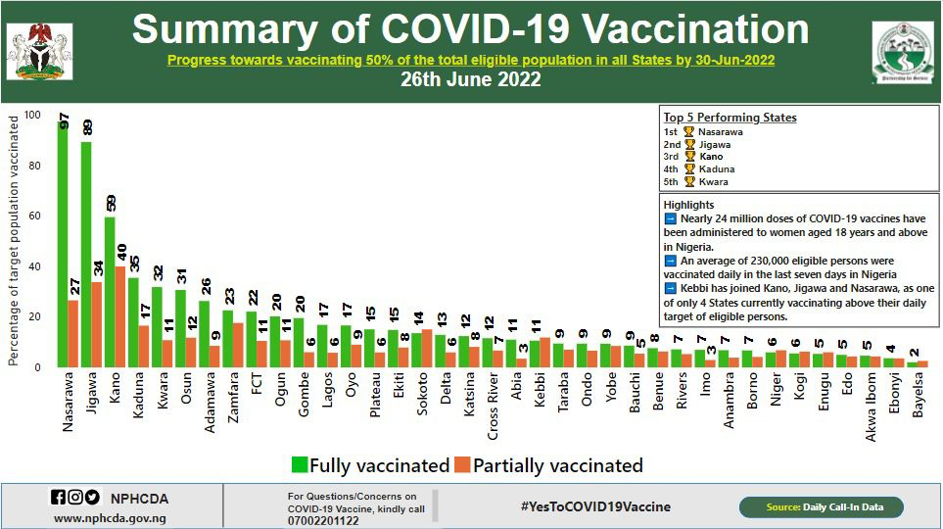
Le NPHCDA et le Ministère fédéral de la santé (FMoH) fournissent des directives générales et un soutien technique aux États pour accélérer la vaccination contre le COVID-19.
Résumé de la vaccination Covid-19
Progrès vers la vaccination de 50 % de la population éligible totale dans tous les États d'ici le 30 juin 2022
Les 5 états les plus performants
Près de 24 millions de doses de vaccins Covid-19 ont été administrées aux femmes âgées de 18 ans et plus au Nigeria.
Une moyenne de 230 000 personnes éligibles ont été vaccinées quotidiennement au cours des sept derniers jours au Nigeria.
Kebbi a rejoint Kano. Jigawa et Nasarawa comme l'un des 4 seuls états à vacciner plus que leur objectif quotidien de personnes éligibles.
Pourcentage de la population cible vaccinée
Entièrement vaccinée
Partiellement vaccinée
Source: Daily Call-In Data
*Data is cumulative from start of vaccinations in March 2021

Slide 9
Tendance des vaccinations mensuelles au COVID-19 au Nigeria - Données jusqu’à 24 juin 2022
Vaccinations mensuelles, March 2021 – Juin 2022
Nombre de personnes vaccinées
Source: Données sur les appels quotidiens

Slide 10
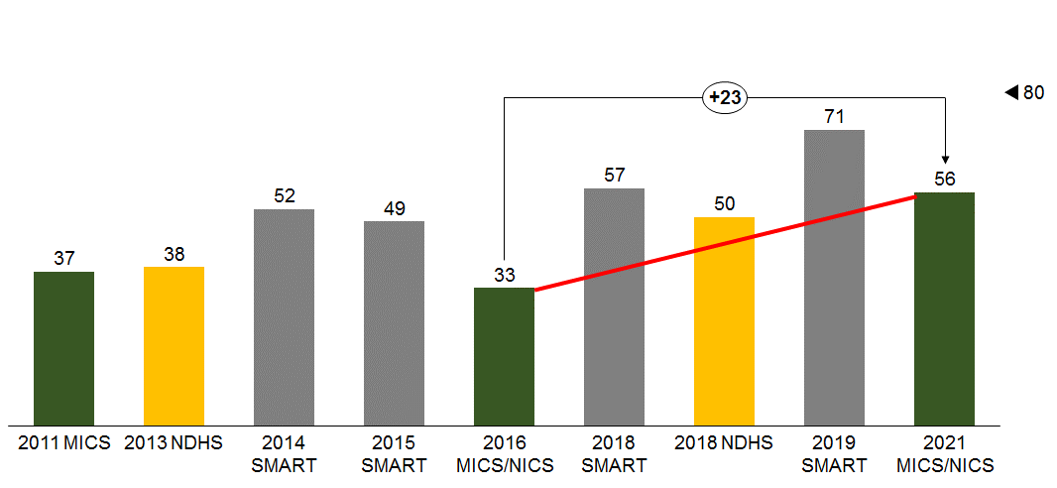
Tendance de la couverture vaccinale de routine (Penta 3) au Nigeria, 2011 - 2021 :
Il y a eu une amélioration progressive de la performance de la vaccination de routine depuis après 2016, mais une légère baisse en 2021 en raison de la pandémie de COVID-19.
MICS/NICS
NDHS
SMART
Source: MICS/NICS 2021, 2020 Population Projections (U1) and CHAI Analysis; *2021 MICS/NICS data looks at 2020 Birth Cohort (0-11 months)
Notes:
Measles Coverage (%) and Number of Children Unimmunized in 2018

Slide 11
Il y a eu une réduction très significative de l'écart entre les données administratives et les données d'enquête au Nigeria - Couverture Penta 3, par année %.
l'écart entre les données administratives et les données d'enquête au Nigeria - Couverture Penta 3, par année %.
Survey
Admin data
enquête
données
administratives
+48
+9
+37
+73
+34
+27
+13
+20
NDHS 2013
SMART 2014
SMART 2015
NICS/MICS 2016
NDHS 2018
SMART 2018
SMART 2019
NICS/MICS 2021
Source: DVD-MT, DHIS2, 2013 NDHS, 2014 SMART, 2015 SMART, NICS/MICS, 2018 NDHS and NERICC Data Team Analysis

Slide 12
Tendances de la performance du PAPA RI-LQAS dans 18 états NERICC montrant la proportion et le nombre de lots : 2017 - 2021
377
379
380
380
376
377
378
377
378
377
21 (6%)
11 (3%)
8 (2%)
2 (1%)
1 (0%)
1 (0%)
1 (0%)
40 (11%)
35 (9%)
40 (11%)
45 (12%)
30 (8%)
32 (9%)
85 (22%)
141 (37%)
148 (39%)
174 (46%)
173 (46%)
161 (42%)
209 (55%)
175 (46%)
196 (52%)
192 (51%)
204 (54%)
187 (49%)
172 (45%)
163 (43%)
117 (31%)
172 (46%)
169 (45%)
176 (47%)
139 (37%)
149 (39%)
21 (6%)
41 (11%)
52 (14%)
85 (23%)
11 (3%)

Slide 13
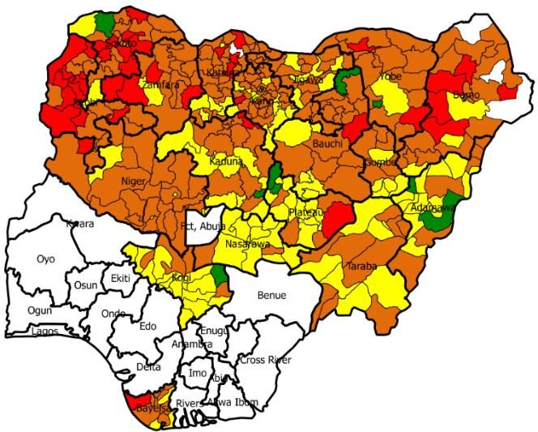
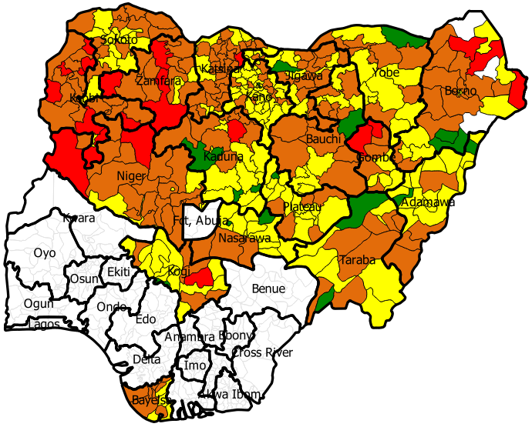
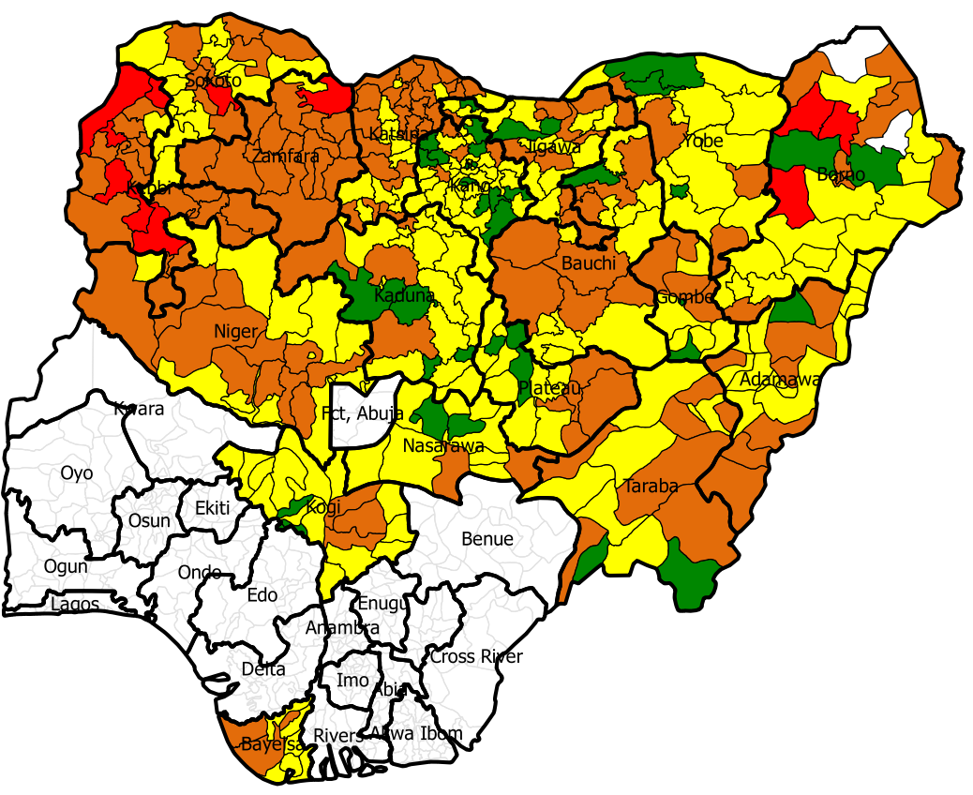
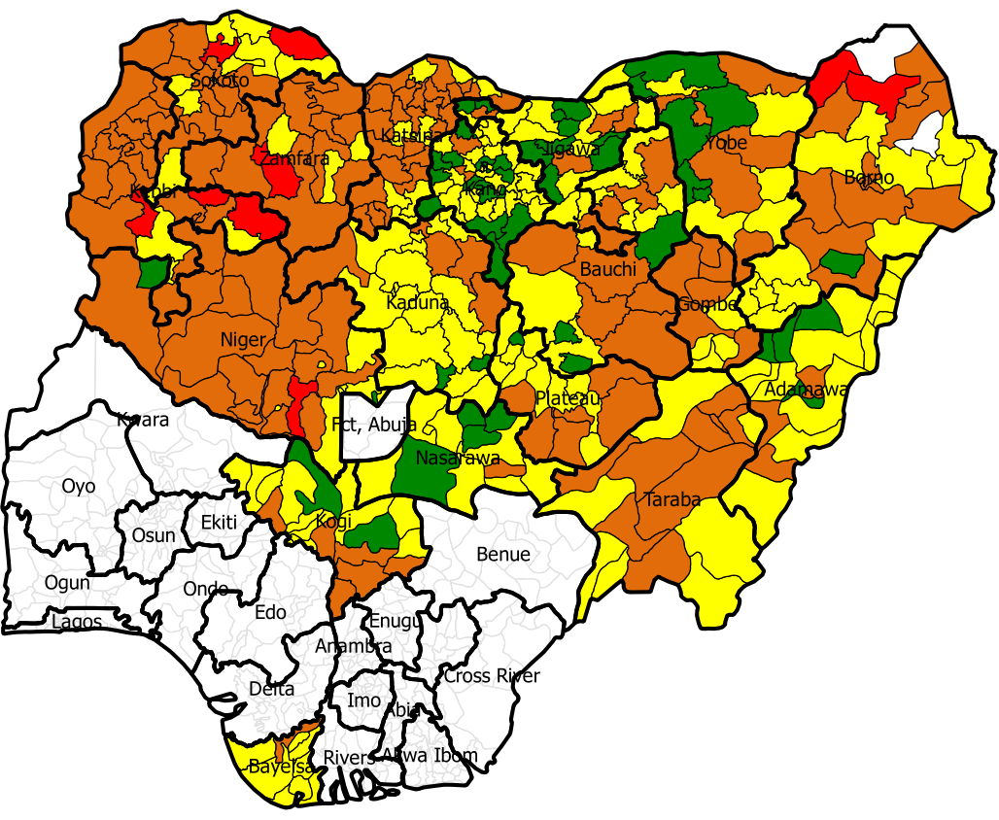
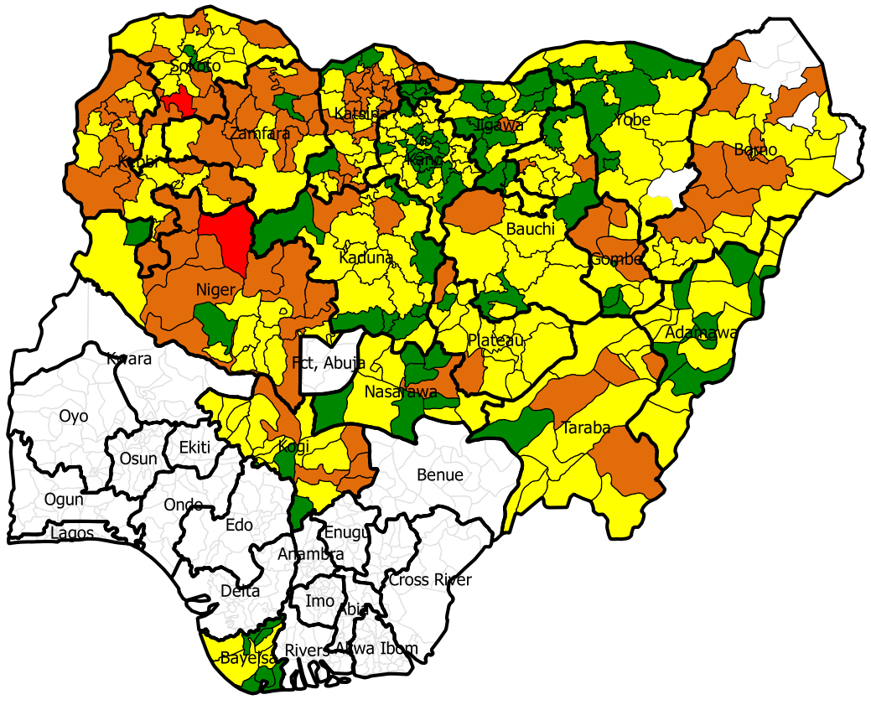
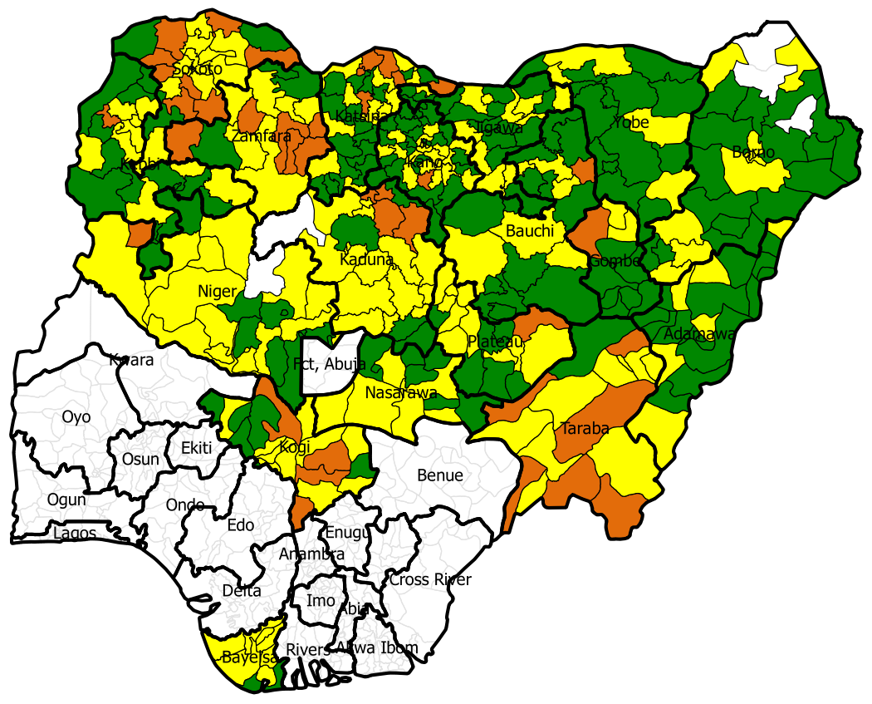
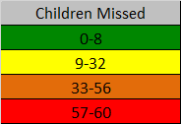
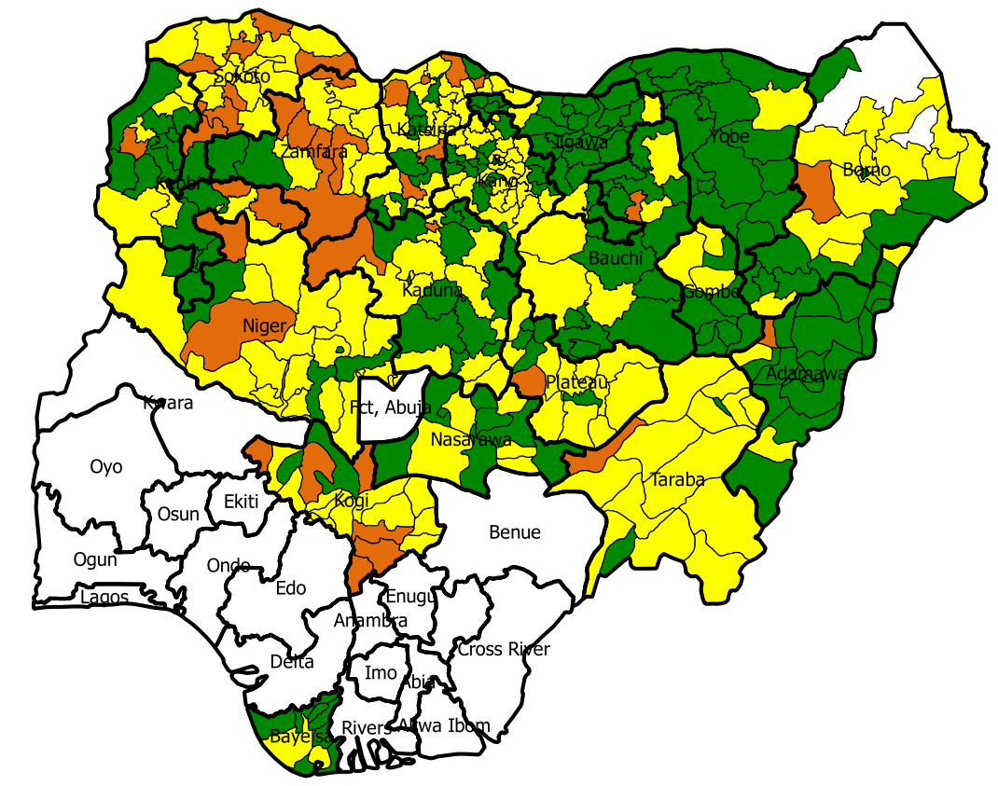
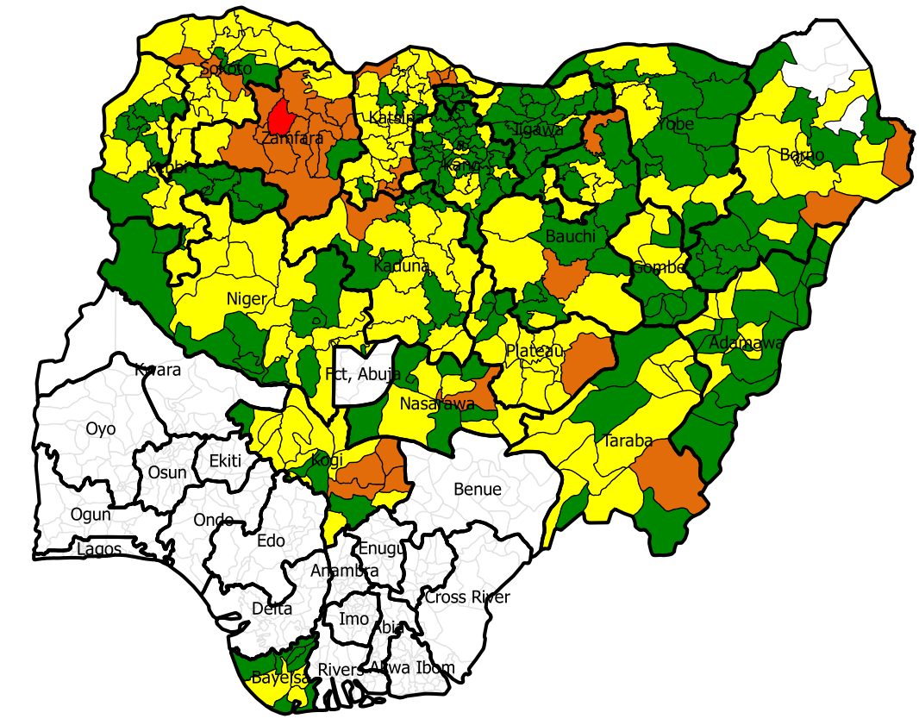
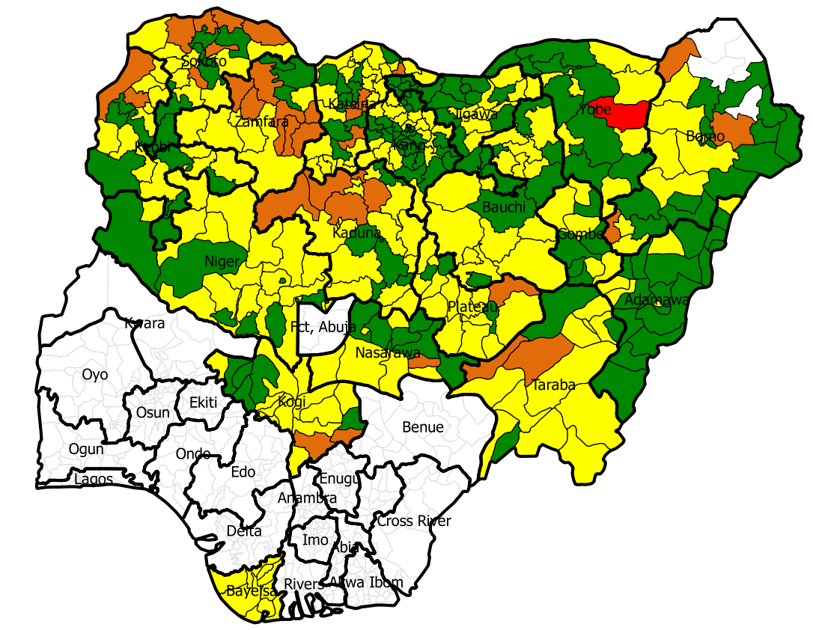
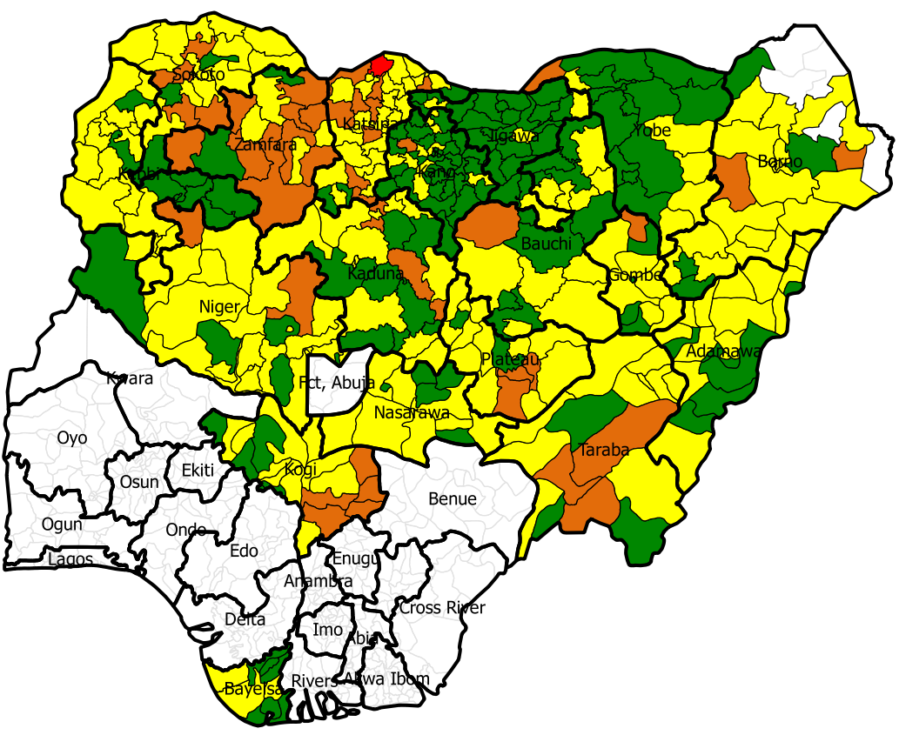
Résultats du PAPA RI-LQAS dans 18 États prioritaires du NERICC, 2017-2021
T4, 2017
T1, 2018
T2, 2018
T3, 2018
n=380
n=377
T4, 2018
n=379
n=380
T4, 2021
n=377
n=375
T3, 2019
T2, 2019
T4, 2020
T1, 2019
n=378
n=377
n=378
n=377

Slide 14
Résumé:
L'évolution du déploiement du vaccin contre la COVID-19 au Nigeria
Situation actuelle sur le deploiement du vaccin contre la COVID-19 et la vaccination de routine
01
Ce que nous avons fait pour promouvoir la demande des vaccins
02
Ce que nous faisons pour rétablir la vaccination de routine
03
01
Comment nous avons géré l’Infodemie
04
Leçons apprises et conseils pratiques
05
Prochaines Étapes: Ce que nous ferons
06

Slide 15
Plusieurs mesures immédiates ont été prises lors de la phase initiale du confinement de COVID-19 en mars 2020.
Au stade initial du confinement de COVID-19, le groupe de travail technique national (GTT) et le groupe stratégique ont été créés pour coordonner la réponse. L'équipe s'est réunie quotidiennement pour élaborer des directives et des procédures opérationnelles sur la préparation et la réponse à la COVID-19 à l'intention des travailleurs de la santé dans les établissements de soins de santé primaires et des mobilisateurs communautaires.
Un manuel de formation sur la préparation et la réponse au COVID-19 au niveau des centres de soins de santé primaires et des communautés pendant la pandémie/des procédures opérationnelles pour les personnels des centres de soins de santé primaires et les membres des communautés ont été élaborés
Des formations en cascade à tous les niveaux ont été organisées à l'aide du manuel de formation; environ 220 000 agents de santé et plus de 60 000 mobilisateurs communautaires ont été formés
Des EPI ont été fournis aux agents de santé afin de garantir la prestation de services dans les centres de soins de santé primaires pendant le confinement (en particulier les services de vaccination et de soins prénataux).

Slide 16
Plusieurs mesures immédiates ont été prises lors de la phase initiale du confinement de COVID-19 en mars 2020.
Des supports d'information, d'éducation et de communication (IEC) ont été élaborés et diffusés auprès du public et des communautés.
Des messages d'intérêt public ont été élaborés et diffusés afin de sensibiliser le public au COVID-19 et de dissiper les rumeurs.
Des vidéos animées ont été développées pour sensibiliser les communautés.
Plusieurs engagements virtuels ont été pris avec des chefs religieux/traditionnels, des membres de la communauté, des leaders d'opinion et des organisations communautaires, etc
Le groupe stratégique (au niveau national) se réunit presque tous les jours à ce jour (et est présidé par le Directeur exécutif de l'Agence (NPHCDA)

Slide 17
Le NPHCDA et ses partenaires soutiennent les États en leur fournissant des ressources pour la vaccination des personnes éligibles afin d'augmenter le taux de vaccination dans les États.
Les Etats ont été soutenus pour augmenter le nombre de sites de vaccination afin d'améliorer l'accès au COVID-19 et aux vaccinations de routine.
Les Etats ont reçu des équipes et des fonds supplémentaires pour pouvoir mener la campagne de vaccination de masse intégrée à la vaccination de routine dans les sites supplémentaires.
Un soutien a également été apporté aux États pour l'achat de bâches, de chaises et de tables pour les sites de vaccination de masse sur les marchés, dans les centres commerciaux et dans d'autres zones très fréquentées
Des cartes SIG sont utilisées pour identifier les zones à forte densité de population dépourvues d'établissements de santé afin de créer des sites de vaccination de masse.

Slide 18
Afin de maintenir la qualité de la vaccination COVID-19 en cours dans le pays, qui a débuté le 5 mars 2020, des superviseurs principaux (NPHCDA et partenaires) ont été formés et déployés pour soutenir en particulier les États les moins performants.
L'Agence a formé et déployé des superviseurs principaux dans tous les États, mais avec un soutien supplémentaire pour les États les moins performants.
Les superviseurs sont déployés directement dans les zones d’administration locales identifiées comme étant peu performantes dans leurs états d'affectation avec des termes de référence (TDR) spécifiques.
Au quotidien, les superviseurs sont suivis par GTS pour leur responsabilité, et doivent soumettre des rapports ODK
Des récompenses sont prévues pour les surveillants exceptionnels et des sanctions sont prévues pour tout surveillant qui serait pris en défaut.
Les états et les les zones d’administration locales bénéficient également d'un soutien pour le suivi du déploiement du vaccin COVID-19.

Slide 19
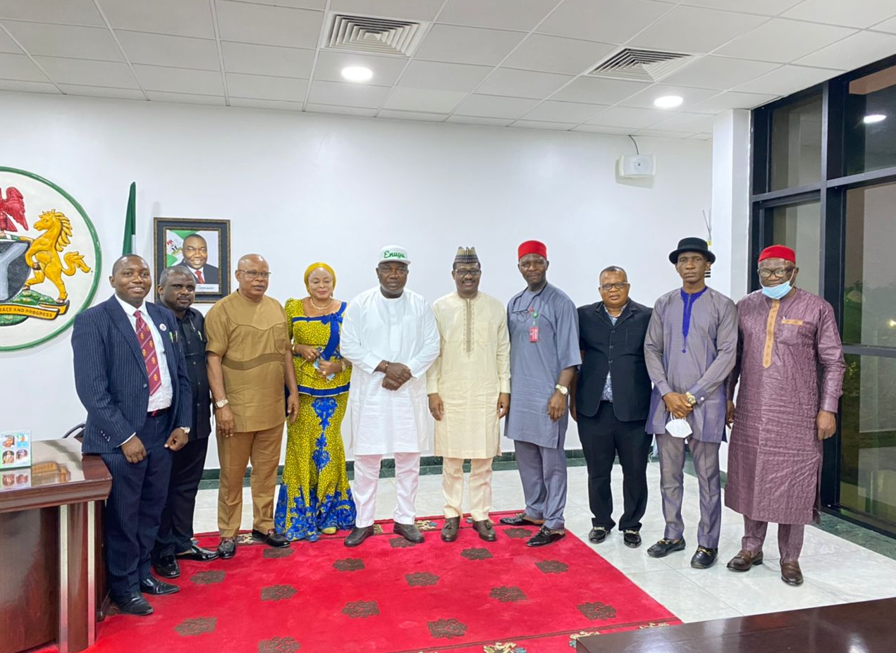
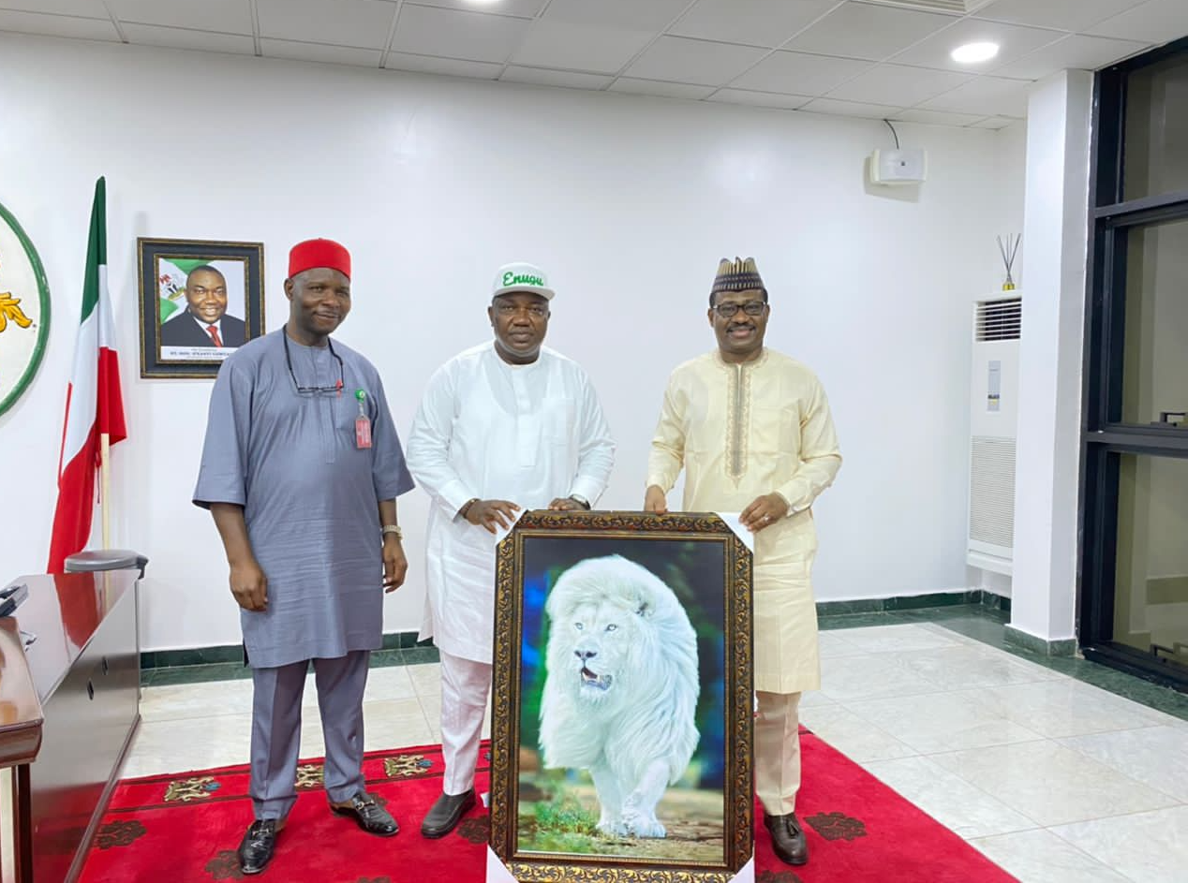
L'Agence s'engage avec les zones/États peu performants identifiés pour développer des interventions spécifiques aux États : Voici quelques images de la visite du DE/PDG dans la zone sud-est du 2 au 4 février 2022.
Photos montrant Son Excellence le Gouverneur Exécutif de l'Etat d'Enugu, le Vice-Gouverneur, le Sénateur Otazi, le Directeur Général de la NPHCDA et les Commissaires à la Santé (Sud-Est) lors de la visite de la ZES.
Photos montrant Son Excellence le gouverneur exécutif de l'État d'Enugu, le sénateur Otazi (président du comité sénatorial sur les soins de santé primaires) et le directeur général de la NPHCDA.

Slide 20
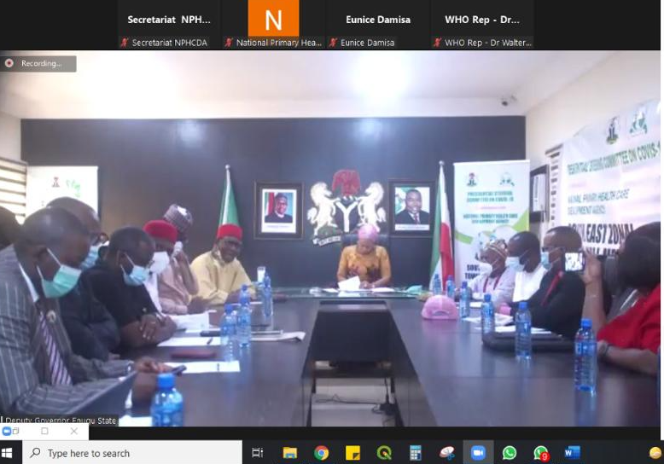
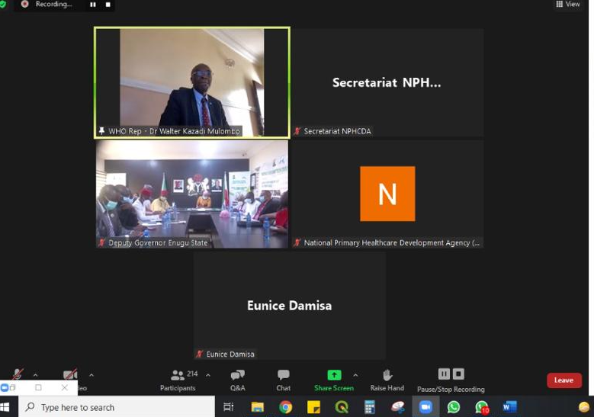
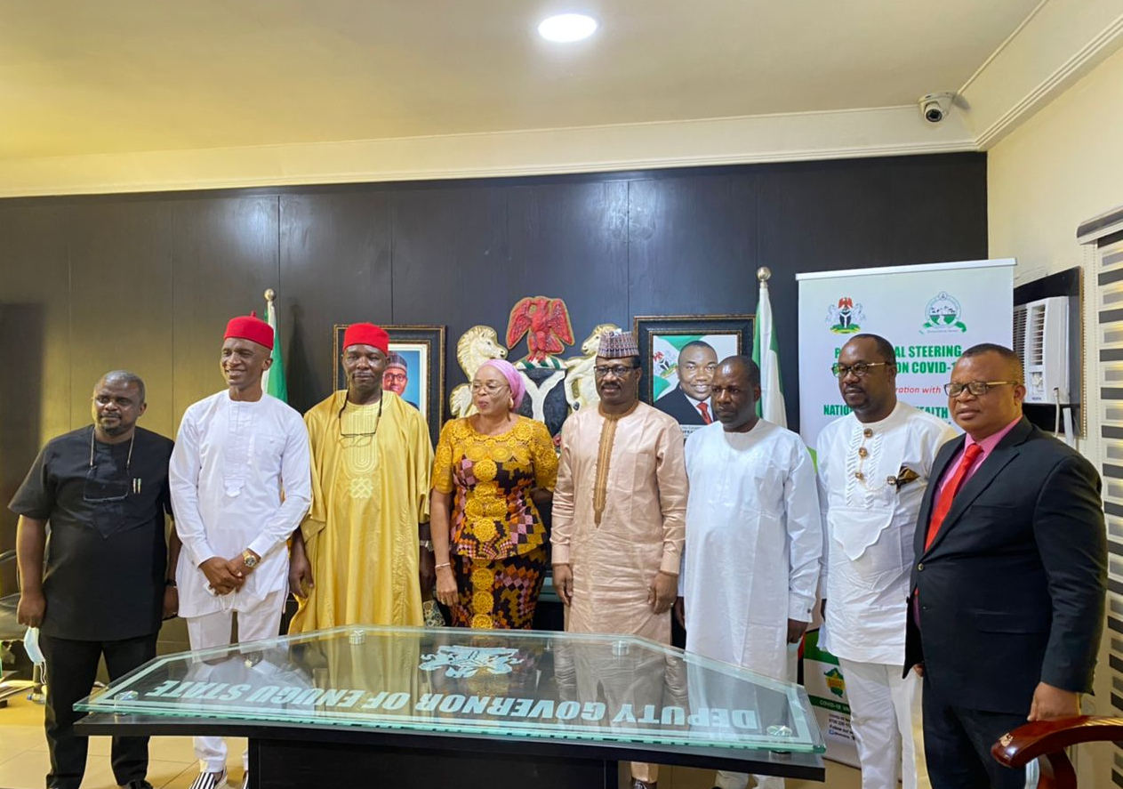
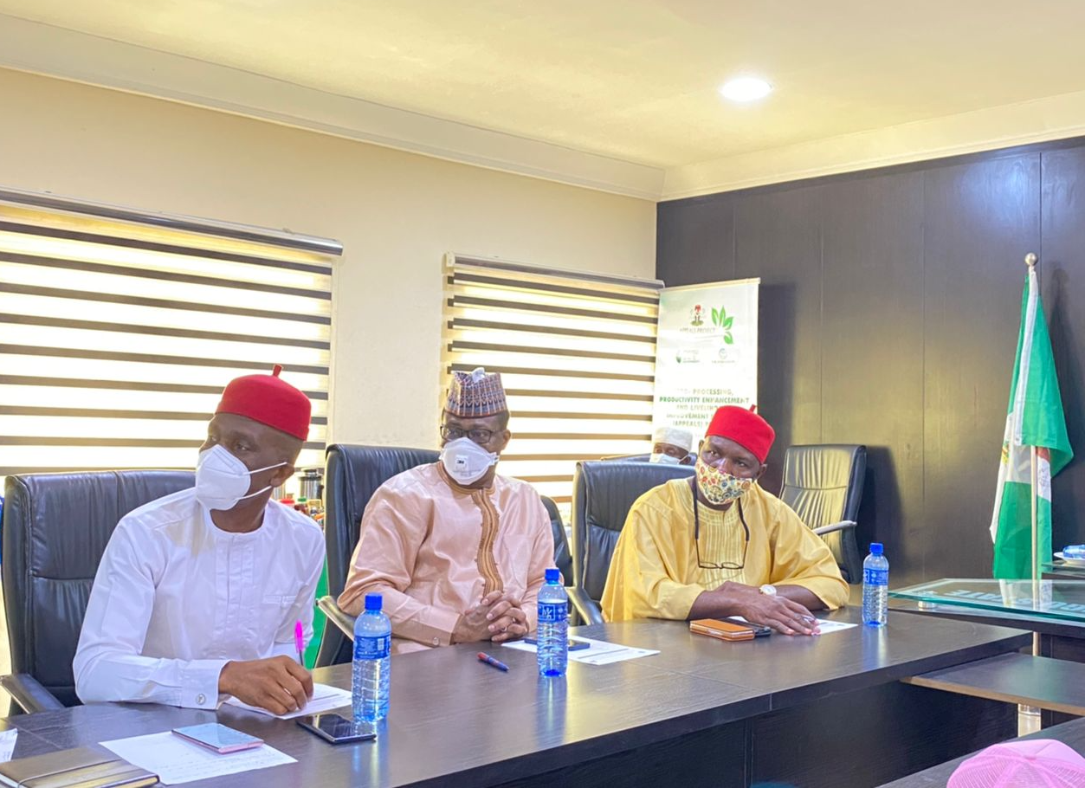
Photos: Une réunion publique (webinaire) a été organisée le 3 février 2022 au cours de la visite du directeur exécutif/directeur général dans l'État d'Enugu afin de recueillir les commentaires du public.
Photos prises lors de la réunion publique de la ZES (webinaire) qui s'est tenue le 3 février 2022 afin d'impliquer le public dans la ZES
La réunion Webninar était présidée par Son Excellence, le Gouverneur adjoint de l'Etat d'Enugu.
Sen Otazi, DE/PDG de NPHCDA, commissaires, leaders religieux/traditionnels présents

Slide 21
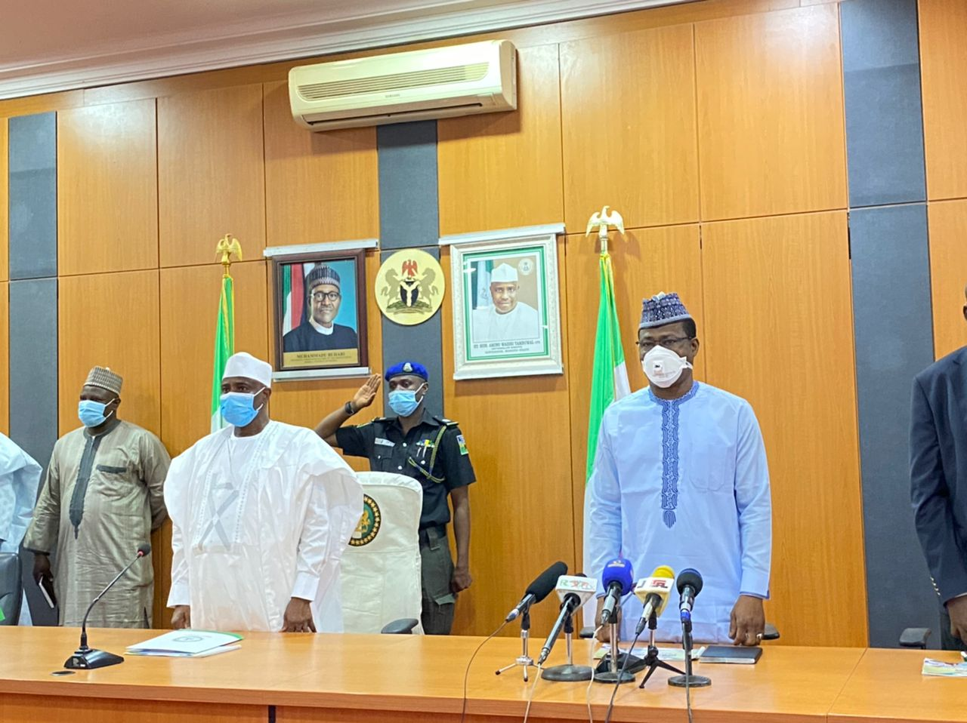
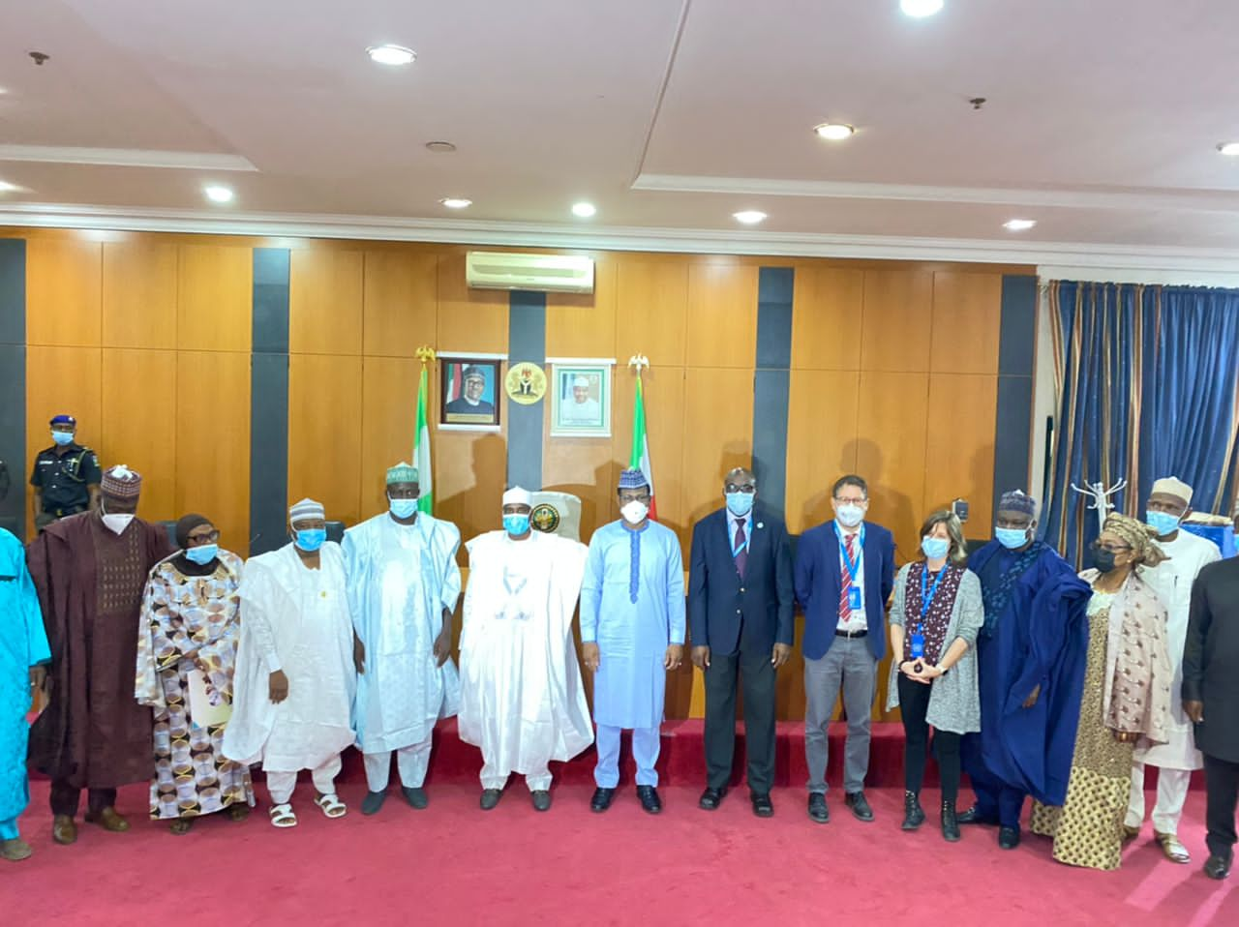
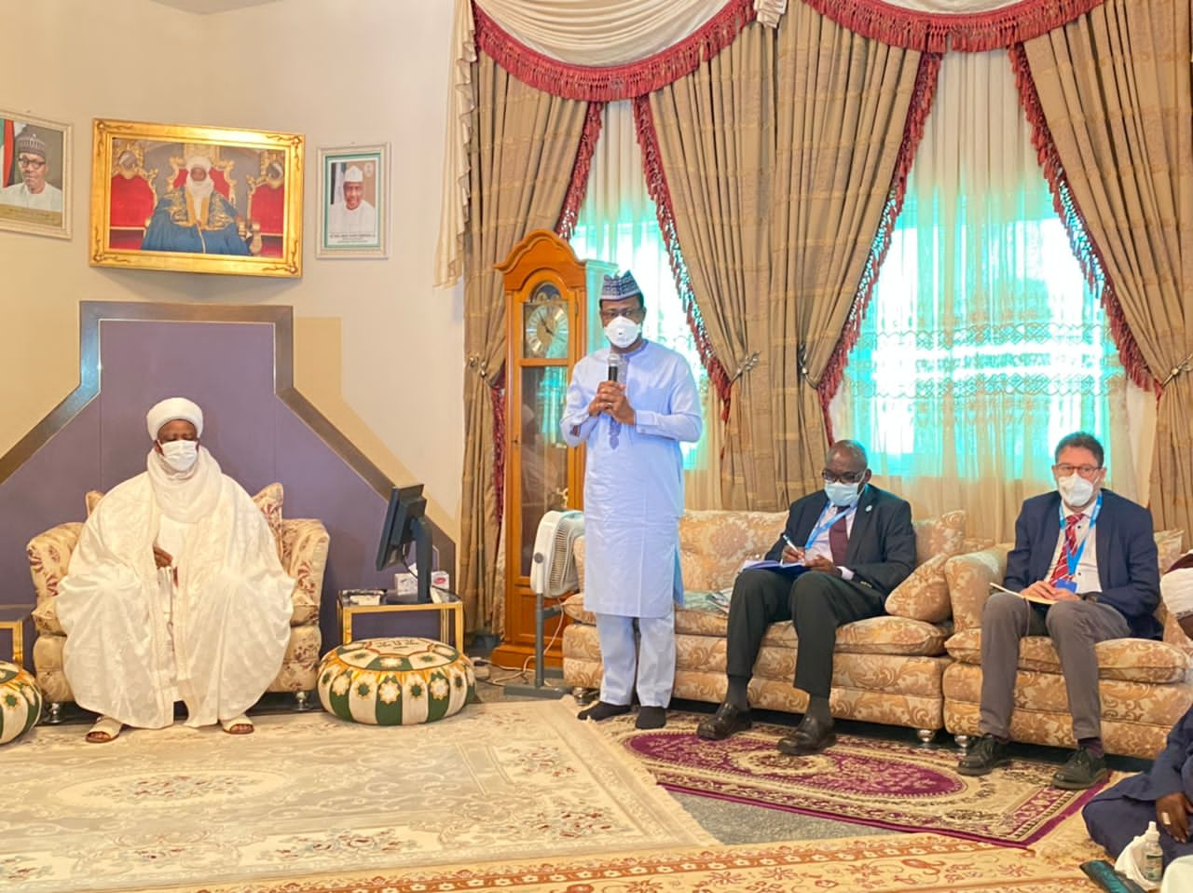
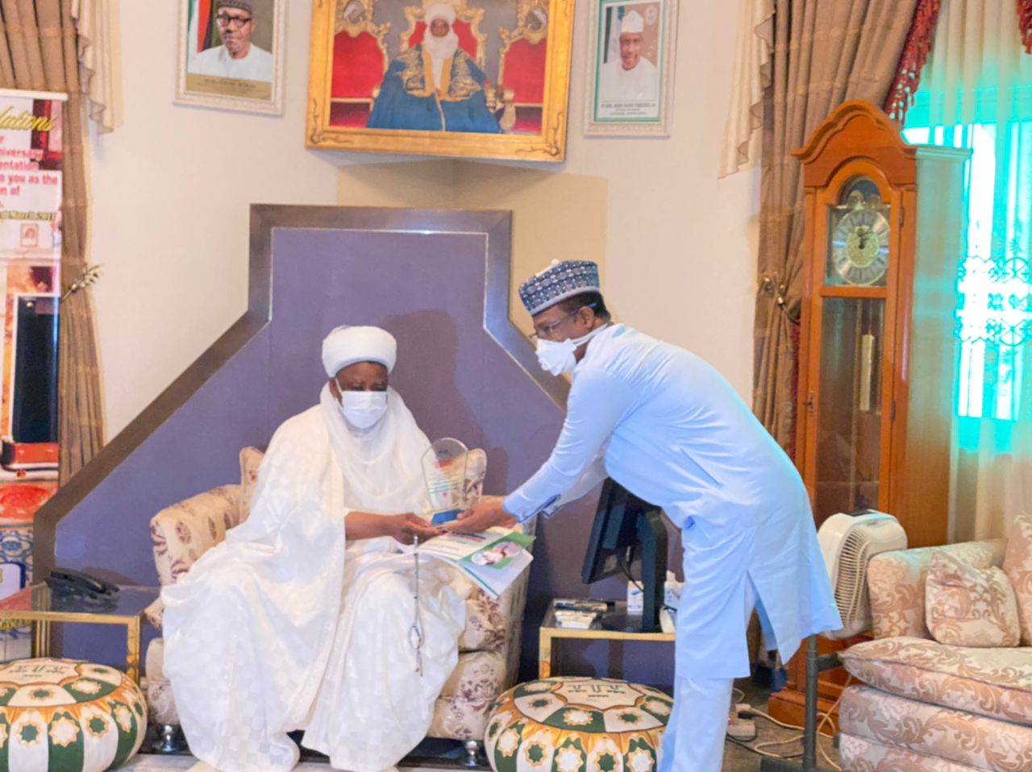
Photos de la visite du DE/PDG au gouverneur exécutif de l'État de Sokoto et de la visite au sultan de Sokoto sur l'amélioration des soins de santé primaires et de la prestation de services de vaccination COVID-19.

Slide 22
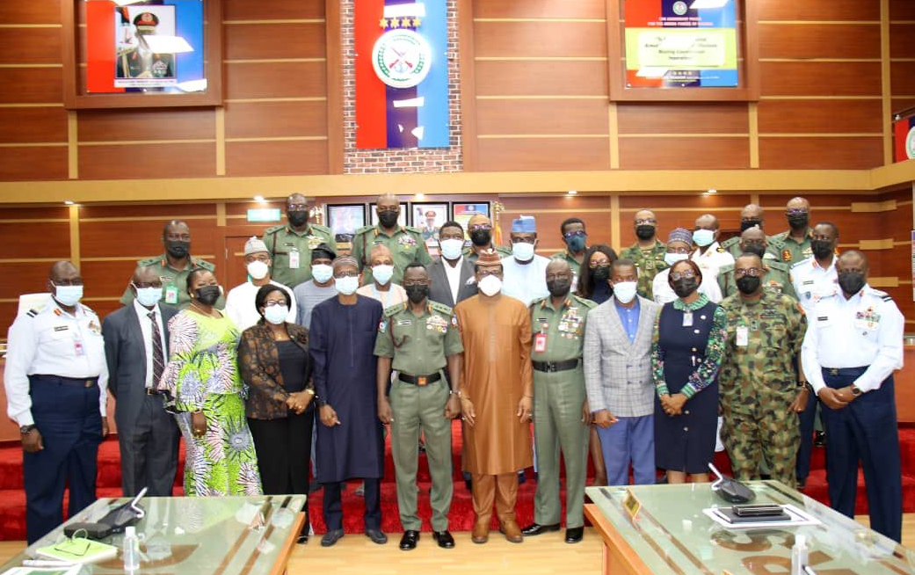
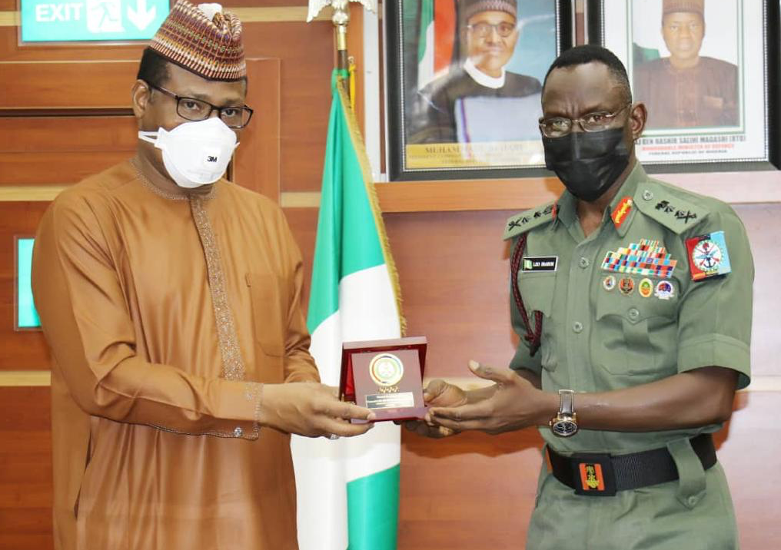
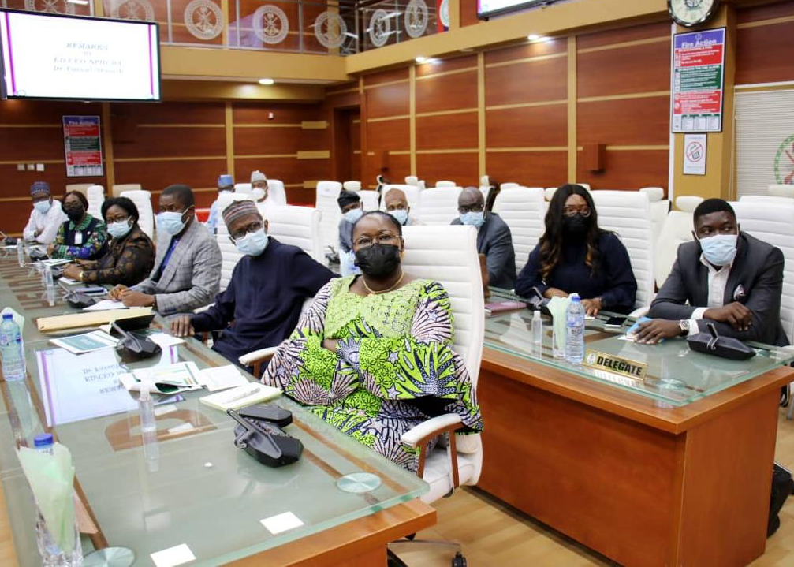
L'Agence s'est engagée auprès des dirigeants de l'armée à veiller à ce que leur personnel et leurs proches soient vaccinés contre la COVID 19. Il existe également une collaboration pour atteindre les personnes éligibles dans les zones où la sécurité est compromise.
Photos : Prises lors de la visite du chef d'état-major de la défense au quartier général de la défense, Janvier 2022.

Slide 23
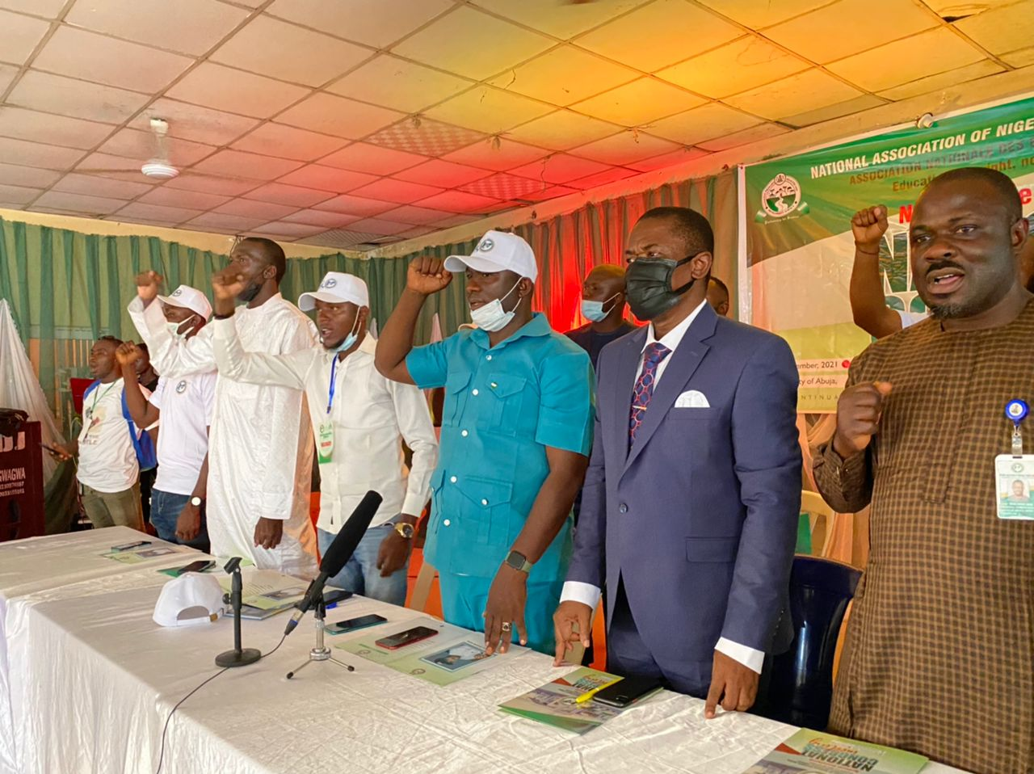
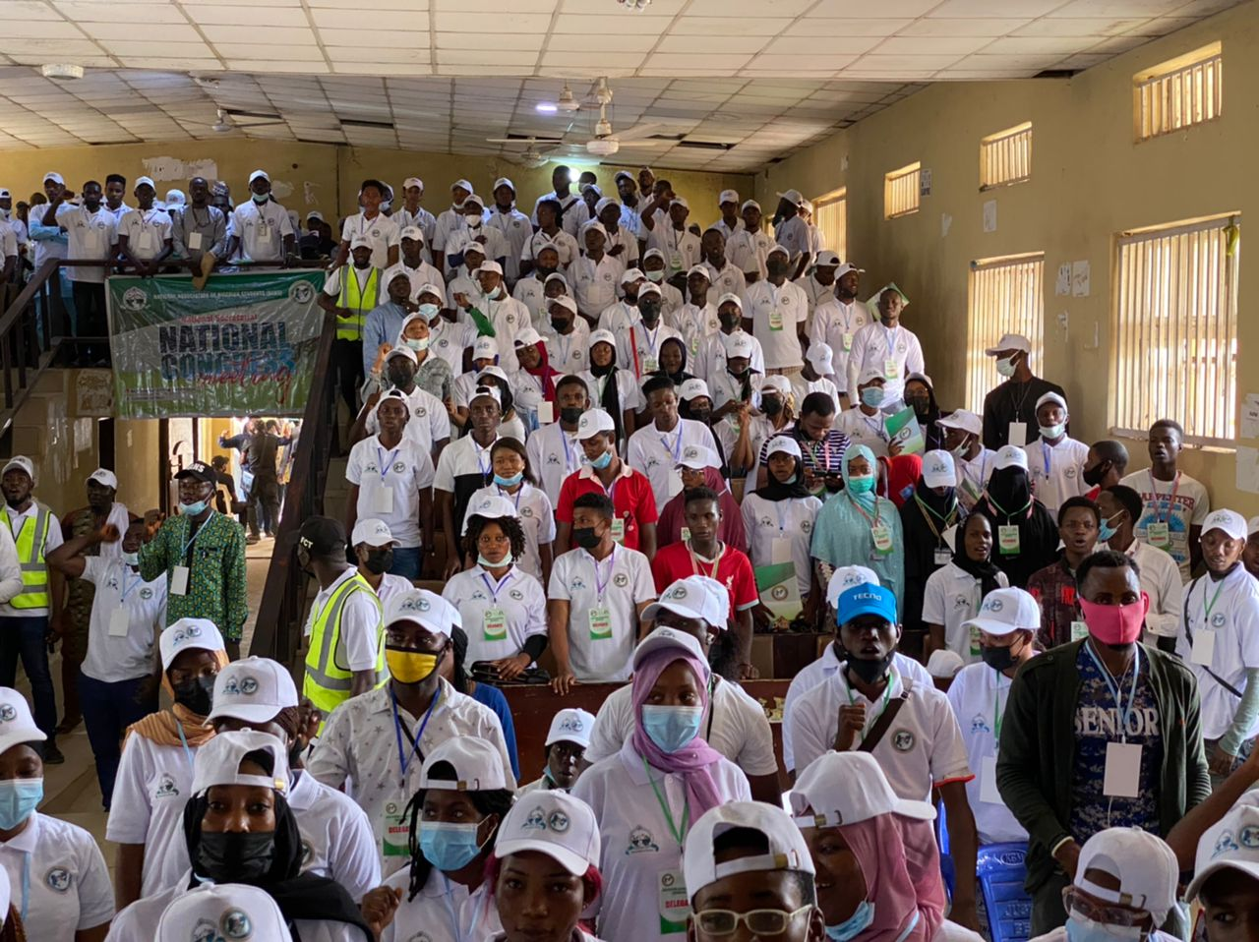
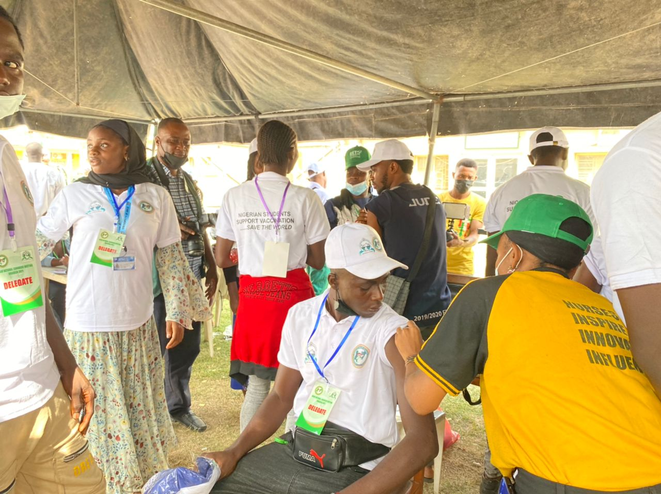
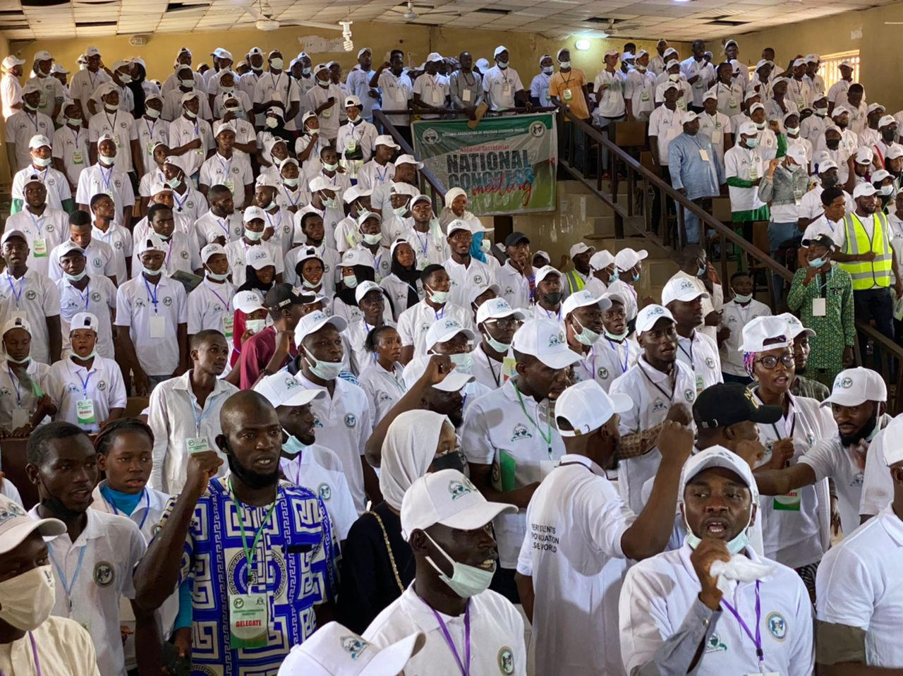
L'Agence s'engage auprès de la direction des établissements d'enseignement supérieur. La vaccination contre la COVID 19 sur le campus a été lancée lors de la convention nationale de l'Association nationale des étudiants nigérians (NANS) sur le campus Gwagwalada de l'Université d'Abuja.
Photos prises lors de l'engagement avec les dirigeants de NANS et les présidents de Campus
Des efforts sont en cours pour continuer à impliquer les dirigeants de toutes les institutions tertiaires en collaboration avec les États.
Le directeur exécutif et/ le directeur général ont également rencontré les dirigeants de la Commission nationale des universités

Slide 24
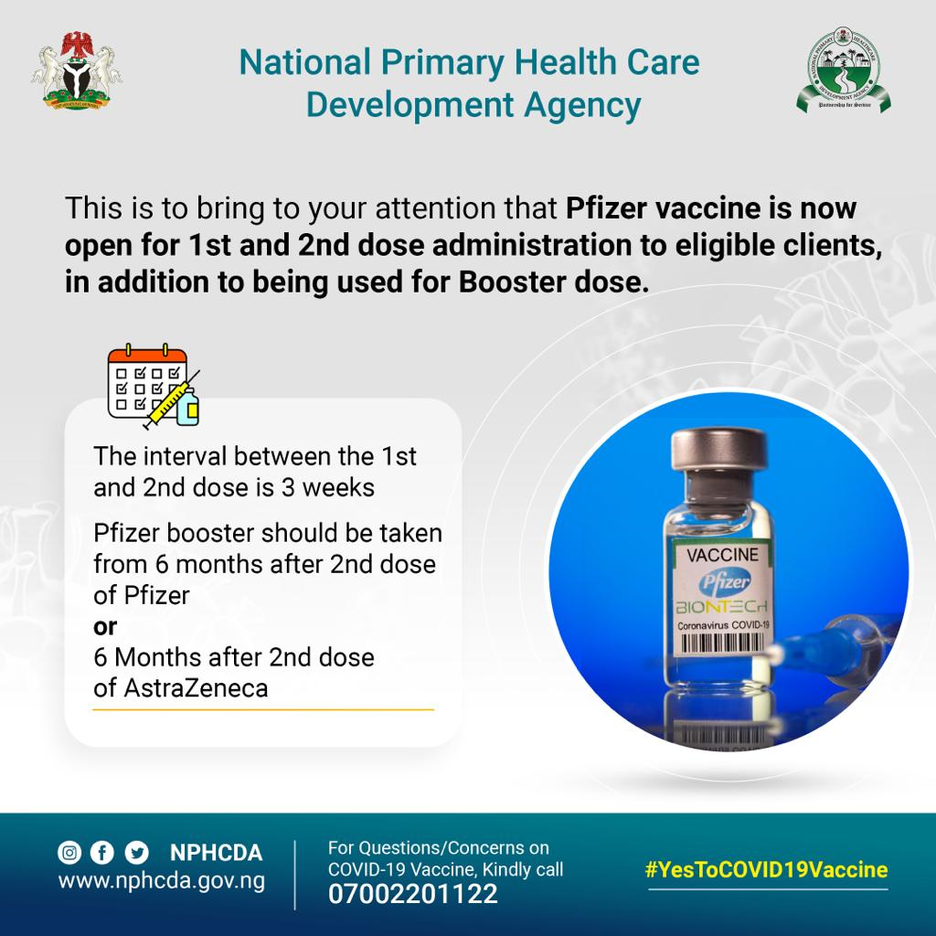
Élaboration et diffusion de messages clés pour la sensibilisation, le renforcement de la confiance et l'augmentation de l'utilisation.

Slide 25
L'app Vaccination Site Finder a été lancé le 22 février 2022 pour guider les clients vers les sites de vaccination les plus proches.
Afin de garantir un accès accru et transparent aux sites de vaccination, la NPHCDA, en collaboration avec le FMoH et ses partenaires, a profité du lancement de SCALES 2.0 optimisé, le 22 février 2022, pour lancer l'application. Vaccination Site Finder (recherche de sites de vaccination)
L'outil de recherche de lieux de vaccination se présente comme suit :
www.vacsitefinder.nphcda.gov.ng
L'application utilise la géolocalisation pour aider à localiser et guider les clients vers les centres de vaccination de routine et contre la COVID-19 les plus proches.
Ce lancement est une occasion unique de tirer parti de la stratégie SCALES en utilisant les structures existantes pour améliorer la couverture de la vaccination COVID-19 et de la vaccination de routine, avec une efficacité accrue et une réduction de la duplication des efforts.

Slide 26
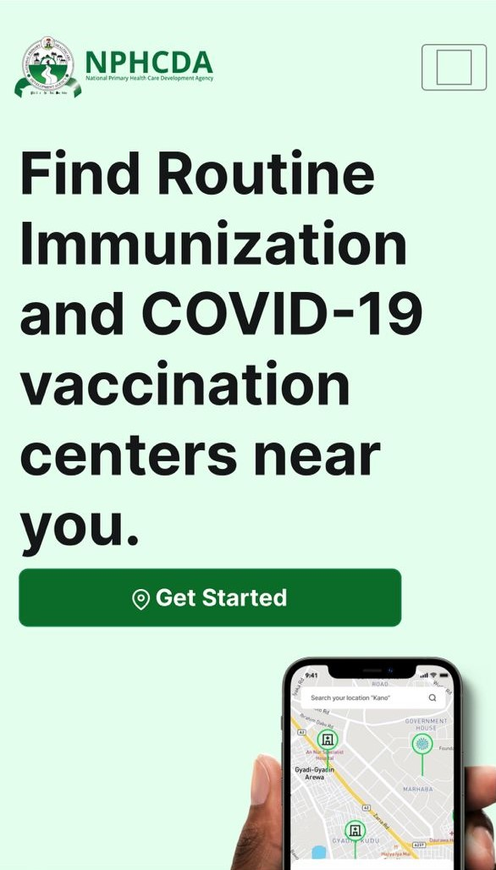
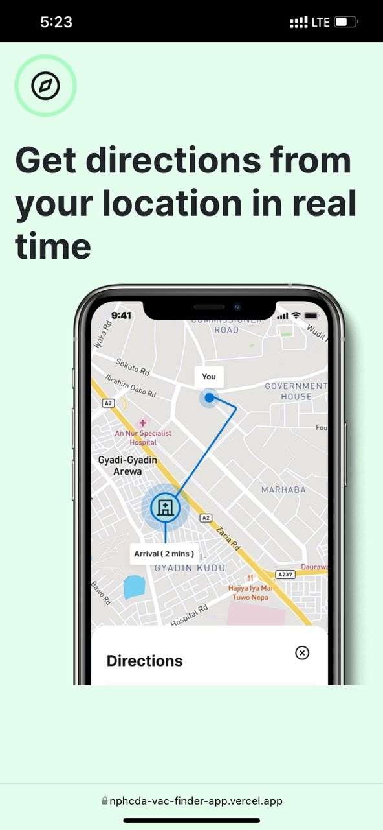
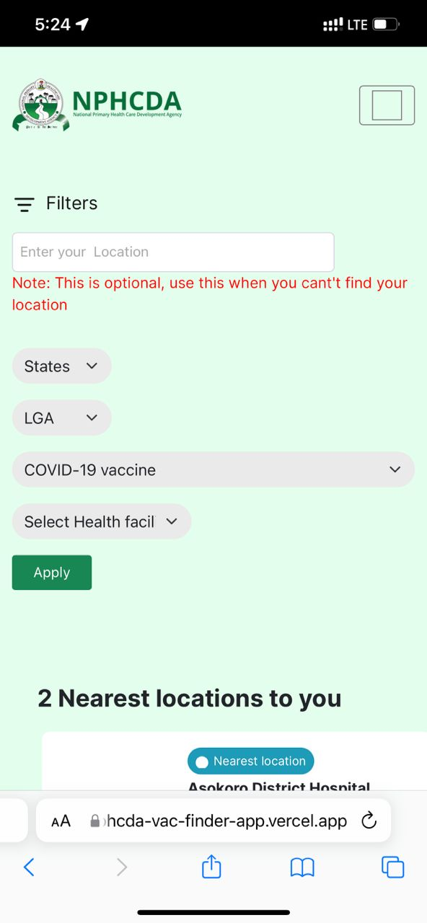
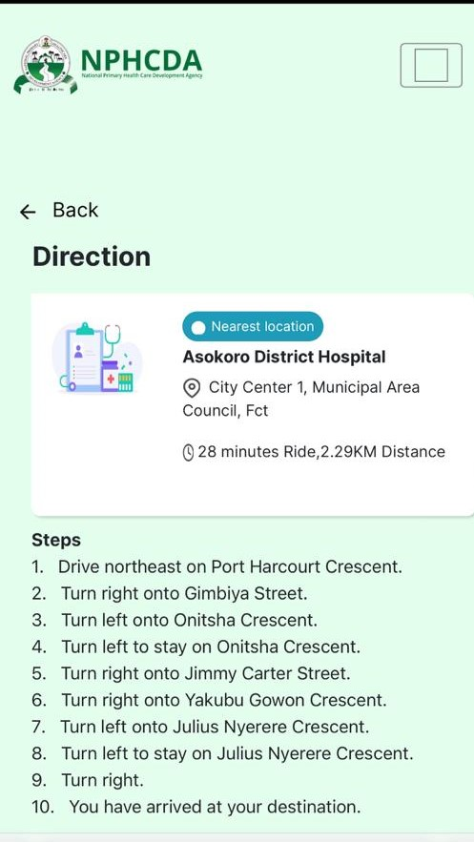
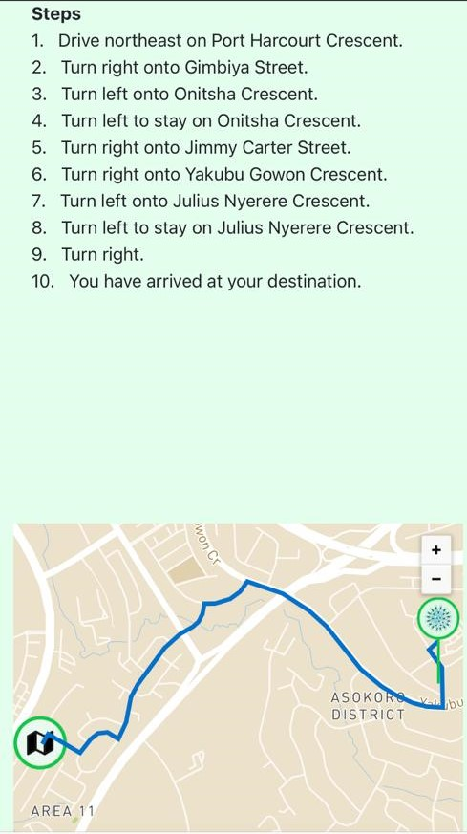
Guide par étape pour l'utilisation de l'application de recherche de sites de vaccination contre la COVID-19 au Nigeria
1
Connectez-vous au site web
2
Pour commencer, définissez votre location:
3
Cliquez sur Trouver un centre près de chez moi :
4
Cliquez pour choisir un établissement de santé
5
Instructions pour arriver au site

Slide 27
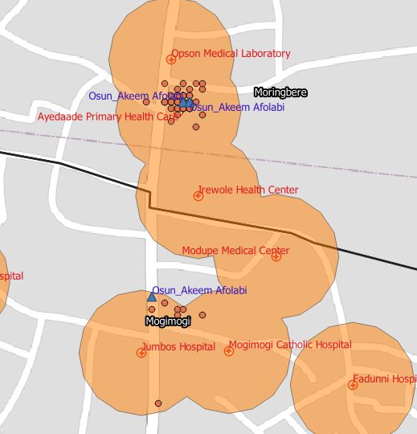
L'utilisation du système de suivi géospatial et de l'ODK ainsi que la mise en place d'un groupe de travail conjoint ont contribué à une amélioration de la responsabilité.
Utilisation du système de suivi géospatial et de Open Data kit (ODK) :
Analyse approfondie des soumissions SSG et ODK des superviseurs pour s'assurer que le personnel est présent à l'état de déploiement et effectue une supervision de soutien sur les sites de vaccination.
Mise en place d'une force opérationnelle conjointe (JTF):
Une réplique de la structure nationale qui supervise la JTF des États.
La JTF a été inaugurée dans les 36 états + FCT, présidée par les ES SPHCB et composée de SPHCDA, NAFDAC, ICPC, DSS et d'autres agences de sécurité pour lutter contre le racket des cartes de vaccination.

Slide 28
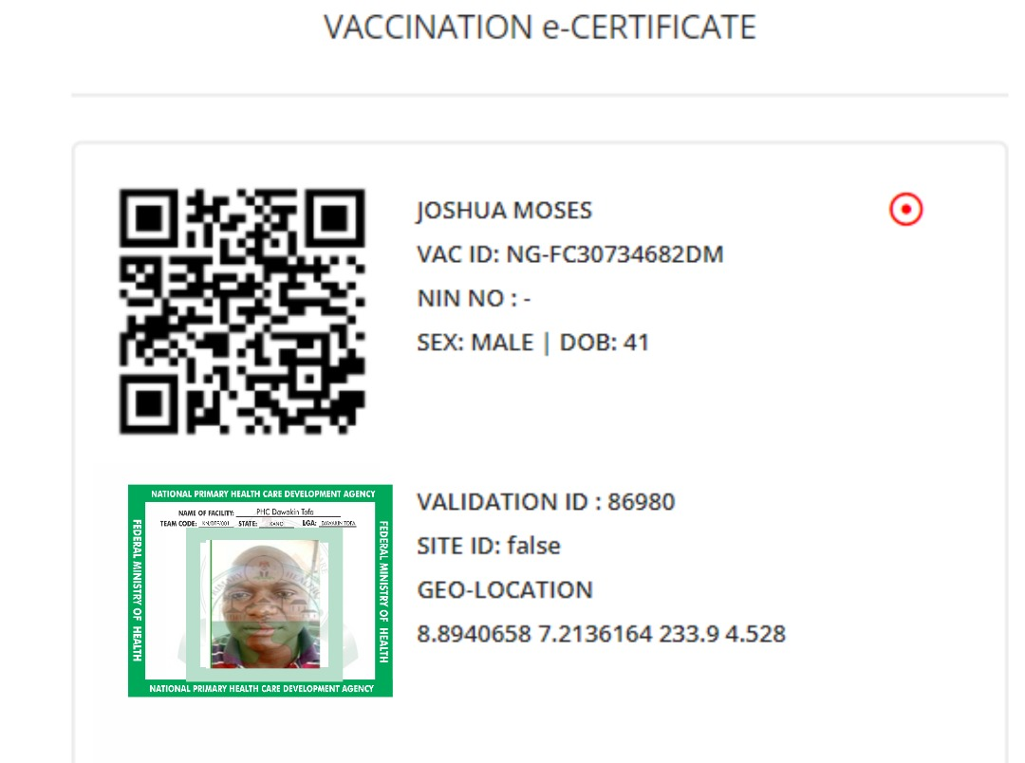
Améliorer la responsabilité : Des validateurs ont été recrutés pour toutes les équipes de vaccination afin de garantir la validation de chaque client vacciné.
Validation:
Le racket des cartes de vaccination est un problème mondial. Le Nigeria a mis en place un processus de validation comme couche de sécurité supplémentaire pour améliorer la crédibilité des cartes de vaccination.
Le processus de validation associe spécifiquement l'image du client vacciné et la géolocalisation du site de vaccination au carnet de vaccination.
La validation ne peut être effectuée que sur le site de vaccination désigné, à l'aide d'un appareil préprogrammé.

Slide 29
Malgré les efforts continus et les succès jusqu'à présent, il reste quelques défis à relever pour améliorer encore le déploiement du vaccin contre la COVID-19 dans le pays.
Des structures de coordination et un engagement médiocres, en particulier au niveau infranational (dans les États/zones de gouvernement local identifiés comme peu performants).
Lenteur de l'utilisation des vaccins COVID-19 dans la plupart des États, principalement en raison de l'hésitation persistante du public à se procurer le vaccin COVID-19 pour des raisons de " besoins non ressentis "; et déclin des performances de la vaccination de routine dans certains États, comme le confirme le rapport préliminaire du rapport MICS/NICS 2021.
Ressources inadéquates (humaines, distribution de vaccins, logistique, etc.) nécessaires à la mise en œuvre complète de la stratégie optimisée SCALES 2.0.

Slide 30
Il y a encore d'autres défis comme des activités de mobilisation sociale inadéquates, un niveau sous-optimal d'intégration des services et des défis dans la collecte des données.
Les activités de mobilisation sociale sont inadéquates pour répondre à l'hésitation persistante observée dans la plupart des États.
Le processus d'intégration de la vaccination de routine et des services de soins de santé primaires est encore sous-optimal.
La réception d'une quantité inadéquate de vaccins COVID-19 et la livraison de vaccins ayant une durée de conservation très courte ont constitué un défi initial, mais la situation s'est améliorée.
Des difficultés dans la collecte, l'analyse et la gestion des données, en particulier aux niveaux inférieurs.

Slide 31
Résumé:
L'évolution du déploiement du vaccin COVID-19 au Nigeria
01
Situation actuelle sur le deploiement du vaccin contre la COVID-19 et la vaccination de routine
Ce que nous avons fait pour promouvoir la demande des vaccins
02
Ce que nous faisons pour rétablir la vaccination de routine
03
Comment nous avons géré l’Infodemie
04
Leçons apprises et conseils pratiques
05
Prochaines Étapes: Ce que nous ferons
06

Slide 32
Il existe une structure de coordination fonctionnelle à TOUS les niveaux (national, États et AGL) pour la mise en œuvre du programme de vaccination de routine dans le pays (1/2).
À la suite de la mauvaise performance du pays, avec une couverture penta 3 de 33 % lors de l'enquête MICS/NICS de 2016, le Centre national de coordination de la vaccination de routine d'urgence (NERICC) a été mis en place pour améliorer rapidement le programme de vaccination du pays.
Des centres de coordination des vaccinations d'urgence au niveau des États (SERICC) ont également été créés au niveau des États, tandis que des centres de coordination des vaccinations d'urgence au niveau des LGA (LERICC) ont également été créés dans les LGA.
L'équipe d’Immunisation de routine met en œuvre la stratégie des services intégrés optimisés de vaccination de routine (OIRIS).
Les dirigeants du NERICC ont fait partie du groupe de travail technique (TWG) et du groupe stratégique de COVID-19 qui se sont réunis presque tous les jours depuis la phase initiale de la confinement de COVID-19 en 2020.
Cela a permis d'harmoniser la planification et la mise en œuvre avec l'équipe COVID.

Slide 33
Il existe une structure de coordination fonctionnelle à TOUS les niveaux (national, États et AGL) pour la mise en œuvre du programme de vaccination de routine dans le pays (2/2).
Dans le cadre du GTT et du groupe stratégique, des manuels de formation et des procédures opérationnelles standard (POS) ont été élaborés pour guider les agents de santé dans la prestation des services de vaccination de routine pendant le confinement, même si SAGE recommandait d'arrêter les services de sensibilisation de vaccination de routine.
Environ 220 000 agents de santé ont été formés à l'aide des manuels/procédures opérationnelles élaborés pour fournir des services de vaccination de routine ; ils ont également reçu des EPI.
Les structures de coordination de la vaccination de routine sont toujours fonctionnelles et des réponses (activités) d'intensification de la vaccination de routine ont été mises en place immédiatement après la levée du confinement lié au COVID-19.
Ces mesures prises par le pays avant la pandémie de COVID-19 et les efforts déployés pendant la période de confinement ont contribué à la baisse " pas trop significative " prévue des performances du pays et au rétablissement des services de vaccination de routine.

Slide 34
Plusieurs mois après le déploiement du vaccin contre la COVID-19, les États ont été soutenus pour développer un microplan et un plan de travail intégrés pour la prestation de services de soins de santé primaires.
Les 36 Etats + FCT ont été soutenus pour développer un micro-plan intégré et un plan de travail 2022 pour couvrir la vaccination contre la COVID-19, la vaccination de routine, les activités de vaccination supplémentaires non-polio, les réponses aux épidémies et d'autres programmes SSP.
Une cérémonie virtuelle d'approbation du protocole d'accord par les commissaires à la santé et les secrétaires exécutifs des SPHCBs/As a eu lieu le 4 juin 2022 pour le début de la mise en œuvre des plans de travail finalisés.
Le processus d'approbation des micro-plans et plans de travail intégrés par le gouvernement (national), les partenaires et les donateurs est en cours.
La mise en œuvre effective de la vaccination intégrée contre la COVID-19 dans le pays a commencé dans les États de Lagos, Ogun et Gombe avec les activités de vaccination supplémentaires intégrées en cours, et donne déjà des résultats.

Slide 35
Pays . équipe. Plan. Budget.
Un

Slide 36
Justification de l'intégration des services de soins de santé primaires au Nigeria
Maximiser l'efficacité de l'utilisation de ressources limitées (humaines, matérielles, temporelles et financières)
Offrir des possibilités supplémentaires d'optimiser la prestation de services
Réduire la duplication des fonctions par le même personnel de santé limité
Permet de fournir des services jusqu'au dernier kilomètre.
Favoriser l'équité dans la prestation de services
Améliorer la couverture des interventions ciblées

Slide 37
Approches d'intégration par domaine thématique :
1. Leadership et coordination:
Harmoniser les structures de coordination des activites d'immunisation supplementaires de covid 19, vaccination de routine, Supplémentation en vitamine A et Groupe de travail sur le COVID 19 dans tous les Etats.
Un pays, une équipe, un plan, un budget
7. Gestion des données :
Rapports conjoints sur les données et retour d'information à tous les niveaux
Du système de gestion électronique des données de vaccination (EMID) pour COVID-19
Leadership ET Coordination
Gestion des donnees, S&E
Plaidoyer, communication et mobilisation sociale (ACSM)
2. ACSM:
Intégrer toutes les activités de l'ACSM aux niveaux national et étatique
Mobilisation par les CHIPS et autres structures communautaires pour toutes les interventions.
6. Supervision de soutien:
Supervision de soutien
Supervision de soutien intégrée
Revoir les TDR des superviseurs pour la campagne intégrée
Integration
Supervision de soutien
Logistique et approvisionnement
3. Logistique et approvisionnement:
Harmoniser le mouvement logistique des activites d'immunisation supplementaires de covid 19, vaccination de routine, et la supplémentation en vitamine A jusqu'au dernier kilomètre.
5. Prestation de services:
Intégration d'activites d'immunisation supplementaires de covid 19, vaccination de routine, et la supplémentation en vitamine A dans tous les postes fixes et temporaires.
Intégrer les antigènes RI dans tous les postes fixes temporaires à travers les LGA à dose zéro dans les états identifiés de Gombe -7, Lagos-3 et Ogun -3.
Prestation de service
Formation
4. Formation:
Formation sur la mise en œuvre intégrée à tous les niveaux
37

Slide 38
Résumé:
L'évolution du déploiement du vaccin contre la COVID-19 au Nigeria
Situation actuelle sur le deploiement du vaccin contre la COVID-19 et la vaccination de routine
Ce que nous avons fait pour promouvoir la demande des vaccins
02
Ce que nous faisons pour rétablir la vaccination de routine
03
Comment nous avons géré l’Infodemie
04
Leçons apprises et conseils pratiques
05
Prochaines Étapes: Ce que nous ferons
06

Slide 39
Le renforcement de la réponse de santé publique, des systèmes de santé et de la sécurité sanitaire mondiale dépend de l'amélioration de la gestion de l'ensemble de notre écosystème d'information.
L'amélioration de la gestion de l'ensemble de notre écosystème d'information offre la possibilité de fournir aux gens les bonnes informations sur la santé, dans le bon format, par le bon messager et au bon moment, afin de promouvoir des comportements sains et la résistance à la désinformation en matière de santé.
Le déferlement rapide d'informations, combiné à des vides d'information et à des messages confus, a créé une
<< infodémie >> qui fait qu'il est difficile pour les gens de trouver des informations fiables et de savoir quelles mesures prendre pour protéger leur santé et leur communauté. Cette confusion entraîne des comportements à risque et érode la cohésion sociale et la confiance dans les experts, les intervenants sanitaires, les stratégies d'atténuation des épidémies et les autorités sanitaires, prolongeant ainsi la pandémie.
Les plateformes de médias sociaux telles que Facebook, YouTube, Instagram, Whatsapp et Twitter offrent un accès direct à une quantité sans précédent de contenu et ont été utilisées pour amplifier les rumeurs et les informations douteuses sur les vaccins contre la COVID-19.
D'où la nécessité d'adopter l'écoute sociale pour aider à comprendre la conversation autour des vaccins contre la COVID-19 et traiter les informations erronées émergentes sur les vaccins. Elle fournit également des données qui peuvent être utilisées pour évaluer les conversations, sensibiliser et améliorer le taux de vaccination au Nigeria.

Slide 40
Cadre d'écoute sociale pour suivre, analyser et gérer les rumeurs et les mythes :
Écoute sociale Cartographier l’ecosystème de communication
Suvi et analyse des tendances Développer le suivi de l'écoute sociale
Engagement et ajustement Informer l’équipe CRICC
Retour communautaire
médias de diffusion
sondage
Hors ligne
WHO EARS
Reseaux sociaux
Suivi intégré des rumeurs et des tendances
Categoriser et visualiser
Points saillants et perspectives d'action
médias de
diffusion
SMS
appels téléphoniques
Centre d’appel
Hors ligne
U-Report
U-Report
Digital

Slide 41
We generate social and behavioural insights about the uptake of COVID-19 vaccines using various polling streams and tools
Flux de sondage
Public
Outil
Description
Scanning en ligne
Population générale utilisant les médias sociaux
Mediatoolkit
Hootsuite
Google alerts
Google Trend
WHO EARS
Media toolkit - Alertes en temps réel et Auto Sentiment. ; surveillez les mentions en ligne de COVID-19 et de ses vaccins
Hootsuite - tableau de bord des médias sociaux, qui récupère et résume les conversations sur Twitter, Facebook, Instagram, LinkedIn et YouTube.
Alertes Google - outil de Google qui envoie un courriel à l'utilisateur lorsqu'il trouve de nouveaux résultats
Google trends - analyse la popularité des principales requêtes de recherche dans recherche Google dans différentes régions.
WHO EARS - Réponse précoce soutenue par l'IA avec la plateforme d’ecoute sociale
Sondage U-report
Les utilisateurs de GSM, Facebook et WhatsApp. 3,6 millions d'utilisateurs
U-report
RapidPro
Le programme envoie des sondages et des alertes par SMS à ses participants, recueillant les réponses en temps réel, et publie ensuite les données recueillies.
Sondage Web
Population générale ayant accès à l'internet
ArcGIS survey123
ODK/Enketo
Échantillonnage non probabiliste qui implique que l'échantillon est tiré de la partie de la population qui est à portée de main ; commercialisation de liens d'enquête par SMS, email, médias sociaux, etc.

Slide 42
Exemple de notre sondage sur les médias sociaux à travers les plateformes
Un (1) sondage hebdomadaire
Les réponses sont rassemblées sur toutes les plateformes
L'analyse des résultats du sondage est partagée avec l'équipe du CRICC pour les actions nécessaires.

Slide 43
Exemple de résultats de l'écoute sociale sur la confiance dans les vaccins du 6 au 12 juin 2022
Les rapports quotidiens d'écoute sociale ont été adaptés à des États spécifiques, tandis que les sentiments négatifs ont été classés par ordre de priorité pour une action immédiate.
Les conclusions qui nécessitent une attention immédiate sont transmises à l'équipe du CRICC et parfois au groupe stratégique du COVAC pour proposer des solutions appropriées.
Sentiments désagrégés sur la vaccination COVID-19 %
Positive
Negative
Confiance envers les vaccins
Commodité des vaccins
Complaisance à l’égard des vaccins
Reporting states
Lagos, Oyo, Rivers, FCT, Ondo, Kaduna, Kano, Delta, Rivers, and Edo.
F.C.T, Kogi, Lagos
Lagos, FCT, Oyo, Kano, Ondo, Ogun, Kaduna, Enugu and Kwara
Positive – “Il y a eu un message informant les gens sur les effets indésirables du vaccin contre la COVID-19 suite à la vaccination".
Negative – “Il y avait un commentaire disant que la COVID-19 a été créée pour manipuler le système en leur faveur et qu'il y a de graves conséquences."

Slide 44
Résumé des résultats de l'écoute sociale (1/3)
Les résultats et les raisons qui les rendent préoccupants
Recommandations
1
Complaisance à l’égard des vaccins
Un commentaire encourageait les gens à prendre le vaccin contre la COVID-19 et à respecter tous les protocoles COVID-19. Quelqu'un a posté un message disant que ceux qui ont été vaccinés devraient jeûner et prier à cause des effets secondaires possibles. Ce message suggère à ceux qui le voient qu'il peut y avoir des problèmes avec le vaccin et peut les rendre craintifs.
Un commentaire a été fait sur le manque d'amélioration dans le secteur de la santé avec l'effet décroissant da la COVID-19. Cela montre que les gens ne savent pas qu'il y a encore de la COVID-19 au Nigeria.
Une personne a indiqué avoir été victime d'une extorsion le mois dernier après avoir reçu le vaccin contre la COVID-19 à l'hôpital général.
Quelqu'un a mentionné qu'il était obligé de se faire vacciner avant de trouver un emploi. Cela montre que les entreprises qui embauchent peuvent contribuer à l'utlisation du vaccin contre la COVID-19 en obligeant leurs employés à se faire vacciner.
Une personne a déclaré que le jingle de sensibilisation au COVID-19 diffusé sur l'antenne de MTN n'était pas nécessaire car l'ère du COVID-19 était révolue. Cela montre que les gens ne sont pas tout à fait conscients que la maladie de la COVID-19 sévit toujours..
Des messages sur l'importance de se faire vacciner, ainsi que sur la sécurité et l'efficacité des vaccins précédemment développés par l'Agence nationale pour la santé publique du Canada doivent être partagés et rediffusés sur toutes les plateformes de médias sociaux.
Des messages informant les gens de la présence de la COVID-19 et de la nécessité de prendre des mesures de sécurité et de précaution doivent être diffusés sur toutes les plateformes de médias sociaux.
Des mesures disciplinaires doivent être mises en place par l'Agence nationale pour la santé publique du Canada afin d'enrayer les activités frauduleuses liées à la vaccination contre le COVID-19.
Les entreprises d'embauche peuvent contribuer à accroître l'utilisation du vaccin en veillant à ce que tous les employés soient vaccinés.
Rapport pour June 6th– June 12th, 2022

Slide 45
Résumé des résultats de l'écoute sociale(2/3)
Les résultats et les raisons qui les rendent préoccupants
Recommandations
2
Un post informait les gens de la sécurité du vaccin contre la COVID-19 pour les femmes enceintes après consultation avec le médecin. Des messages de ce type peuvent favoriser l'utlisation des vaccins et dissiper les idées fausses selon lesquelles les femmes enceintes ne devraient pas se faire vacciner.
Une personne a mentionné avoir eu un bras gonflé, des maux de tête, un rhume et un catarrhe après avoir reçu la dose de rappel. Cela montre la prévalence des événements indésirables suivant la vaccination (AEFI) et le manque de connaissances pour y faire face.
Il y a eu un commentaire disant que la deuxième dose de Pfizer les a rendus malades. Cela montre une faible sensibilisation à l'AEFIA
Quelqu'un a demandé si le coronavirus était toujours présent au Nigeria. Cela montre qu'il y a peu d'informations sur le Coronavirus.
Il y a eu un post sur la nécessité d'encourager tout le monde à se faire vacciner.
Les messages d'information sur la sécurité et l'efficacité du vaccin contre la COVID-19 pour les femmes enceintes doivent être partagés et rediffusés par l'Agence nationale de santé publique en permanence sur toutes les plateformes de médias sociaux.
Des messages élaborés, des FAQ sur les éventuelles maladies infectieuses aiguës doivent être partagés en permanence.
Les messages informant le public sur le coronavirus et ses implications sanitaires doivent être partagés à nouveau sur toutes les plateformes de médias sociaux.
Les messages encourageant le public sur la sécurité et l'efficacité du vaccin contre la COVID-19 doivent être rediffusés sur toutes les plateformes de médias sociaux.
La confiance dans les vaccins
Rapport pour June 6th– June 12th, 2022

Slide 46
Résumé des résultats de l'écoute sociale (3/3)
Les résultats et les raisons qui les rendent préoccupants
Recommandations
3
Commodité des vaccins
Un commentaire a été fait sur le mauvais stockage et la mauvaise distribution du vaccin contre la COVID-19. Cela pourrait décourager les gens d'aller se faire vacciner.
Un message disait "Quand j'ai vu l'aiguille, mon bras a commencé à me faire mal à cause de la dernière piqûre, si on peut prendre le vaccin contre la COVID-19 à Ebonyi après avoir pris l'avion de Lagos à Asaba". Cela indique que la disponibilité du vaccin à différents endroits permet aux gens de se faire vacciner là où cela leur convient le mieux.
La NPHCDA pour la santé publique devrait appliquer des règles et des réglementations pour garantir le stockage correct des vaccins et la distribution adéquate des vaccins COVID-19 afin d'accroître leur utilisation.
Les messages informant les gens sur les maladies infectieuses aiguës COVID-19 doivent être partagés sur toutes les plateformes de médias sociaux.
Les vaccins COVID-19 doivent être facilement disponibles dans les établissements de santé du pays.
Rapport pour June 6th– June 12th, 2022

Slide 47
Résumé:
L'évolution du déploiement du vaccin contre la COVID-19 au Nigeria
01
Situation actuelle sur le deploiement du vaccin contre la COVID-19 et la vaccination de routine
Ce que nous avons fait pour promouvoir la demande des vaccins
02
Ce que nous faisons pour rétablir la vaccination de routine
03
Comment nous avons géré l’Infodemie
04
Leçons apprises et conseils pratiques
05
Prochaines Étapes: Ce que nous ferons
06

Slide 48
Plusieurs leçons ont été tirées au cours de la réponse COVID-19 au Nigeria(1/3)
En ce qui concerne les soins de santé primaires en particulier, nous avons appris que les ressources ne sont pas encore suffisantes pour parvenir à des soins de santé universels et la pandémie a révélé ces lacunes. Notre système de santé doit être mieux préparé en termes de ressources (humaines, matérielles et financières) nécessaires à un plan d'intervention d'urgence.
Des ressources doivent être identifiées et réservées pour accélérer la réponse aux urgences afin de réduire les délais, ce qui pourraient être préjudiciables pour freiner la propagation pendant une pandémie.
Les gouvernements, à tous les niveaux, peuvent soutenir l'augmentation de l'utilisation de la vaccination de routine en fournissant des lois, des politiques et des directives favorables, une volonté politique et un financement adéquat.
L'appropriation, la préparation et la participation de la communauté par le gouvernement, à tous les niveaux (national et infranational), sont essentielles pour détecter, atténuer et répondre à toute pandémie.
L'existence d'une structure de coordination fonctionnelle pour la vaccination a été utile car elle a été immédiatement élargie pour devenir le GTT COVID-19 et le groupe stratégique.

Slide 49
Plusieurs leçons ont été tirées au cours de la réponse COVID-19 au Nigeria(2/3)
Les prestataires de services (agents de santé) sont en première ligne pour la prestation de services de vaccination de routine. Leurs connaissances, leurs compétences, leur attitude et leurs pratiques en matière de prestation de services peuvent augmenter le taux d'acceptation et de l'utilisation de la vaccination de routine.
L'extension de la vaccination à un plus grand nombre de sites de vaccination, l'effort agressif de génération de la demande, l'intégration de la vaccination contre la COVID 19, l'application de recherche de sites de vaccination (Vaccine Site Finder) et l'application de validation ont contribué à accroître l'accès et l'utlisation de la vaccination contre la COVID 19 et à renforcer l'ensemble des systèmes de santé au Nigeria.
Les chefs religieux et communautaires sont des gardiens au niveau de la communauté. Ils peuvent soutenir ce cours en sensibilisant leurs adeptes pour qu'ils amènent leurs enfants à la vaccination. L'amélioration des contacts avec les personnes par le biais d'engagements communautaires, l'adhésion des chefs traditionnels et religieux ont contribué à une amélioration de l'acceptation du vaccin.
Une présence active sur les médias sociaux pour répondre aux demandes de renseignements, démentir les rumeurs et utiliser l'infodémocratie a également contribué à améliorer la mise à jour des vaccins.

Slide 50
Plusieurs leçons ont été tirées au cours de la réponse COVID-19 au Nigeria (3/3)
La création d'une saine concurrence entre les États et la récompense des États et des équipes les plus performants peuvent également conduire à une augmentation de l'utilisation des vaccins.
Un suivi étroit et une supervision active de soutien ont également renforcé la responsabilité. Les superviseurs sont déployés en fonction des données et dans les zones à faible couverture. Ils sont suivis en temps réel (GTS et ODK) depuis la salle d'opération nationale pour s'assurer que le travail est effectué et pour obtenir un soutien afin de résoudre les problèmes qui peuvent survenir.
L'introduction de la gestion électronique des données relatives à la vaccination (EMID) a contribué à une amélioration de la rapidité des rapports, de l'intervention et de la validation des personnes qui ont été vaccinées et du suivi des personnes qui doivent encore revenir pour leur deuxième dose ou leur dose de rappel.
Les partenaires du développement ont été très utiles en fournissant un soutien technique et financier pour la prestation de services de vaccination de routine, le déploiement du vaccin contre la COVID-19, la réalisation d'AVS non poliomyélitiques et les réponses aux épidémies, etc. Les organisations de la société civile et les associations et organismes professionnels ont également contribué à la mise en œuvre du programme.

Slide 51
Résumé:
L'évolution du déploiement du vaccin COVID-19 au Nigeria
Situation actuelle sur le deploiement du vaccin COVID-19 et la vaccination de routine
Ce que nous avons fait pour promouvoir la demande des vaccins
02
Ce que nous faisons pour rétablir la vaccination de routine
03
01
Comment nous avons géré l’Infodemie
04
Leçons apprises et conseils pratiques
05
Prochaines Étapes: Ce que nous ferons
06

Slide 52
L'Agence, en collaboration avec ses partenaires, prendra les mesures prioritaires suivantes afin d'améliorer la prise en charge du vaccin C contre la COVID-19 et la couverture de la vaccination de routine
Fournir un soutien pour la coordination au niveau de l'État/des LGA par le biais du ministère de la Santé de l'État/des conseils de soins de santé primaires de l'État et le déploiement de facilitateurs de l'État pour une supervision accrue des LGA et des établissements de santé
Maintenir la mobilisation pour les ressources supplémentaires requises (humaines, distribution de vaccins, logistique, etc.) pour la mise en œuvre complète de la stratégie SCALES 2.0 optimisée et le lancement de la stratégie SCALES 3.0.
Soutenir le soutien aux États/LGA pour les activités de mobilisation sociale par le biais de l'engagement et du dialogue avec les chefs religieux/politiques/traditionnels et les groupes/associations spéciaux, les programmes et jingles TV/radio, les crieurs publics et l'engagement des opérateurs de téléphonie mobile pour les rappels par SMS et les appels téléphoniques

Slide 53
L'Agence, en collaboration avec ses partenaires, prendra les mesures prioritaires suivantes afin d'améliorer la prise en charge du vaccin contre la COVID-19 et la couverture de la vaccination de routine
Soutenir les États/LGA pour assurer l'intégration des services de soins de santé primaires et soutenir la prestation d'autres services de soins de santé primaires dans tous les établissements de santé.
Prévoir des incitations/récompenses pour les États/LGA/équipes/individus les plus performants, et des sanctions le cas échéant.
Tirer parti des prochaines activités de vaccination supplmentaires (AVS), des cycles de campagne (OBR) et du Hajj pour stimuler la vaccination contre le COVID-19.
Poursuivre les appels téléphoniques et les messages de rappel pour réduire les taux d'abandon.

Slide 54
Conclusions
Nous remercions les organisateurs de cette formation de nous avoir donné l'occasion de partager nos expériences sur la façon dont le Nigéria a travaillé pour promouvoir la demande de vaccins pendant la période de la COVID-19 et les efforts pour vacciner davantage de personnes, gérer l'infodémie et rétablir la vaccination de routine.
Les pays doivent continuer à explorer des moyens innovants pour répondre à la pandémie et planifier l'avenir.
Que TOUS les pays profitent des ressources disponibles pour la réponse à la pandémie COVID-19 pour renforcer les systèmes de santé et assurer l'intégration des services de soins de santé primaires pour des performances optimales.

Slide 55
Merci
Faites-vous Vacciner Recevez un DOSE DE RAPPEL

